Slide 1
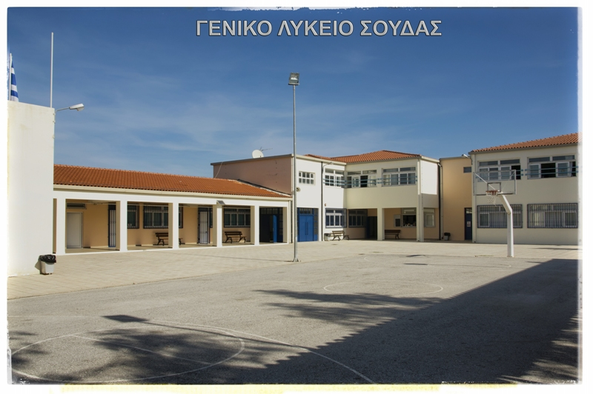
Στιγμές από τη σχολική μας ζωή ….
Σχ.έτη:2017-18,2018-19,2019-20

Slide 2
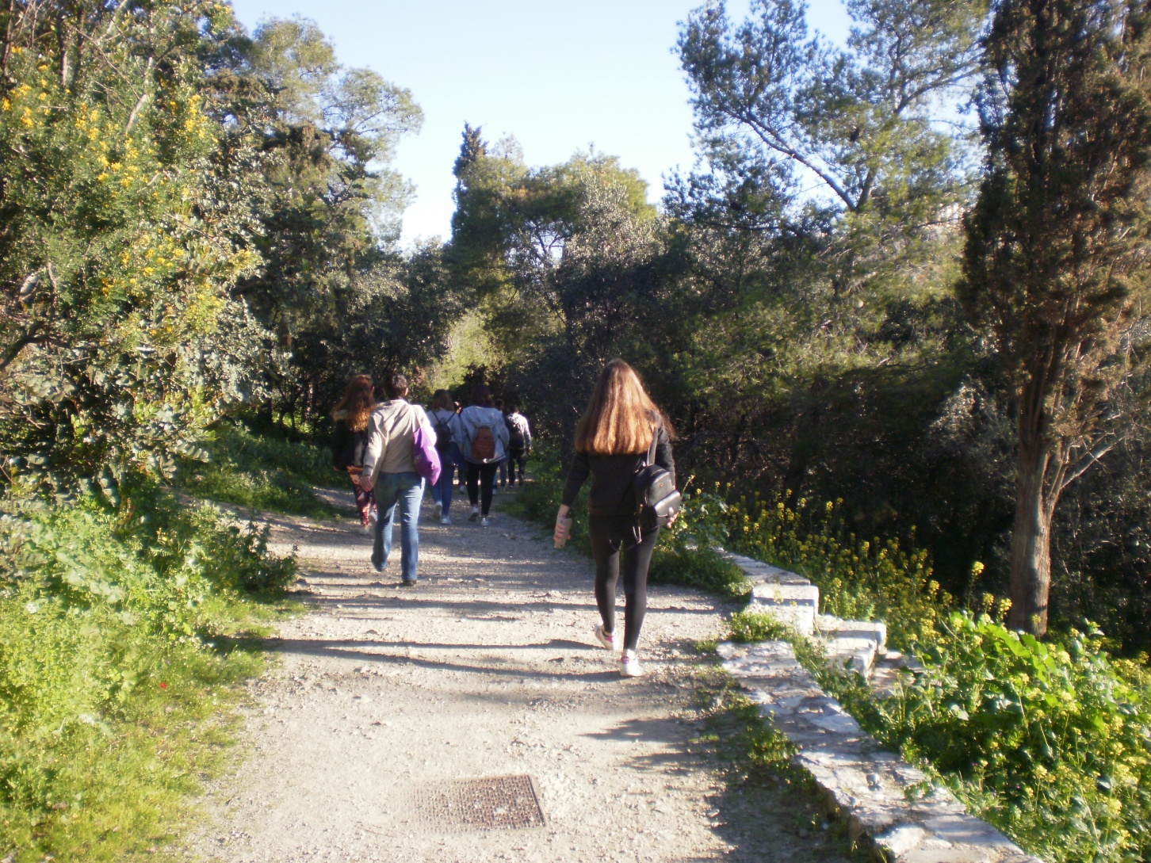
Εν δυο …και φύγαμε με όρεξη…

Slide 3
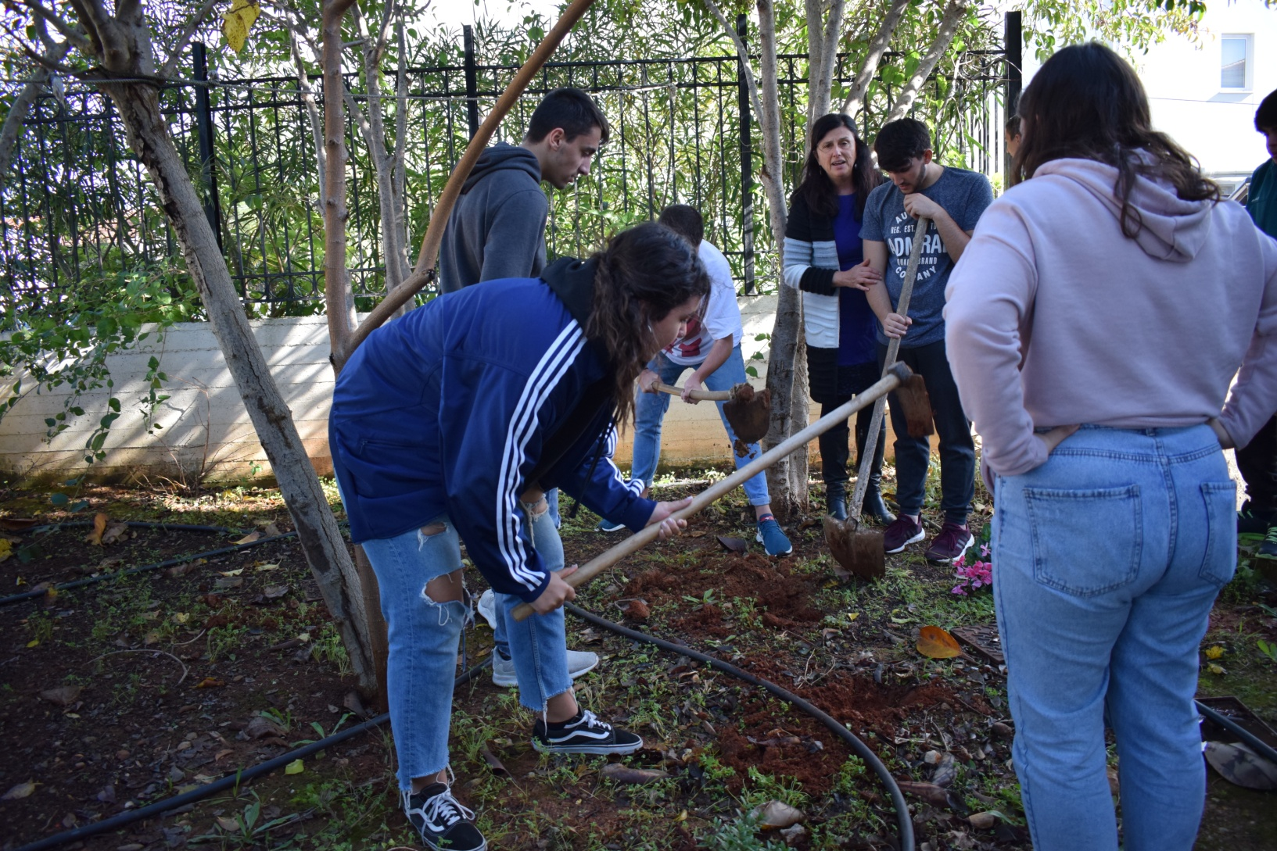
…για δουλειά!!!
Χμ… για σκάψτε και εδώ

Slide 4
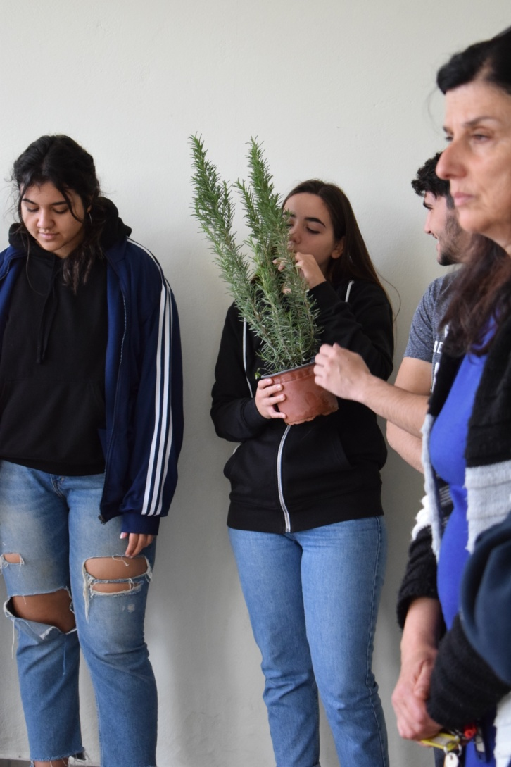
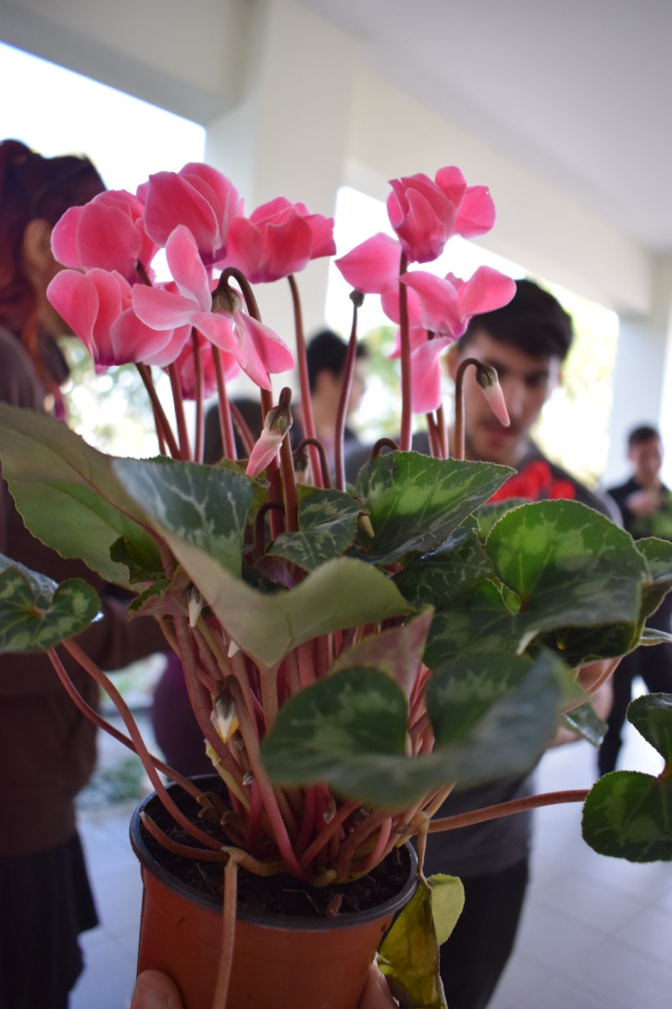
…φυτέψαμε στον κήπο του σχολείου μας…
Εμένα γιατί δε μου δώσανε;
Τα λουλούδια… στα λουλούδια.. χαχαχαχα

Slide 5

γιατί συμμετείχαμε στην Περιβαλλοντική ομάδα…

Slide 6
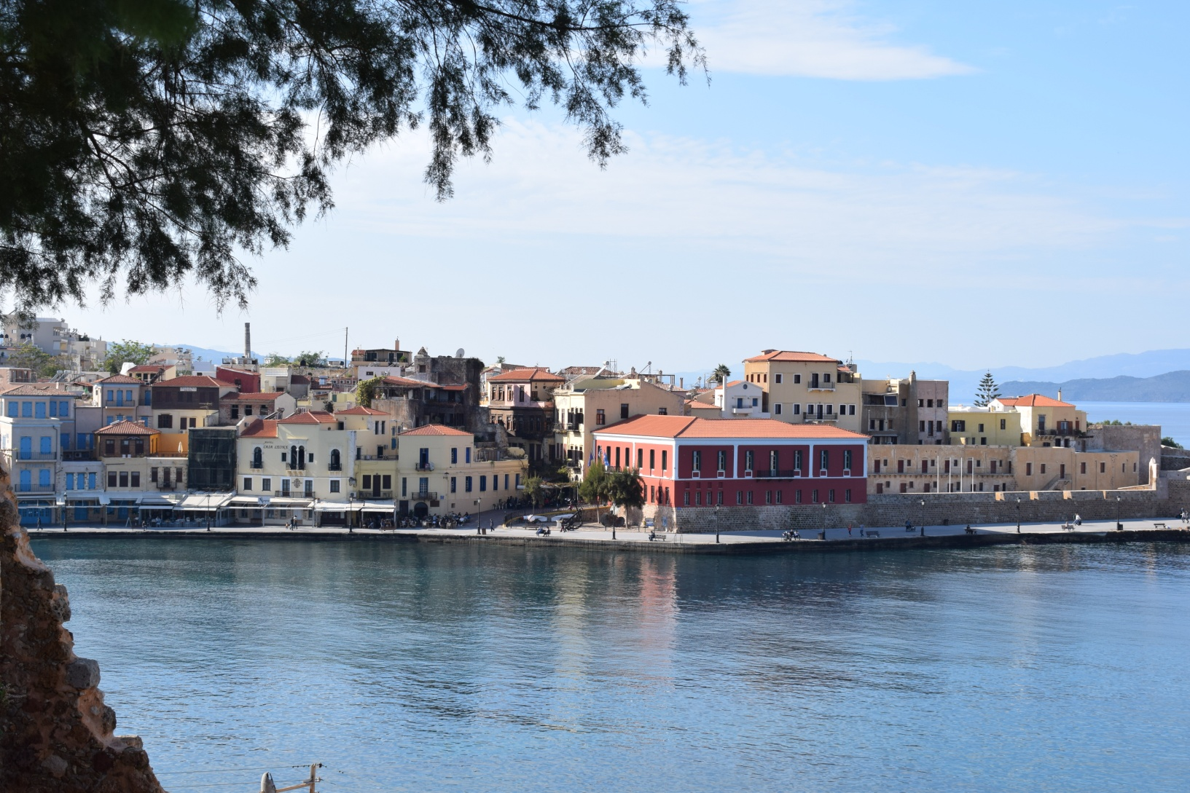
…και ξεναγηθήκαμε και στην παλιά πόλη των Χανίων…

Slide 7
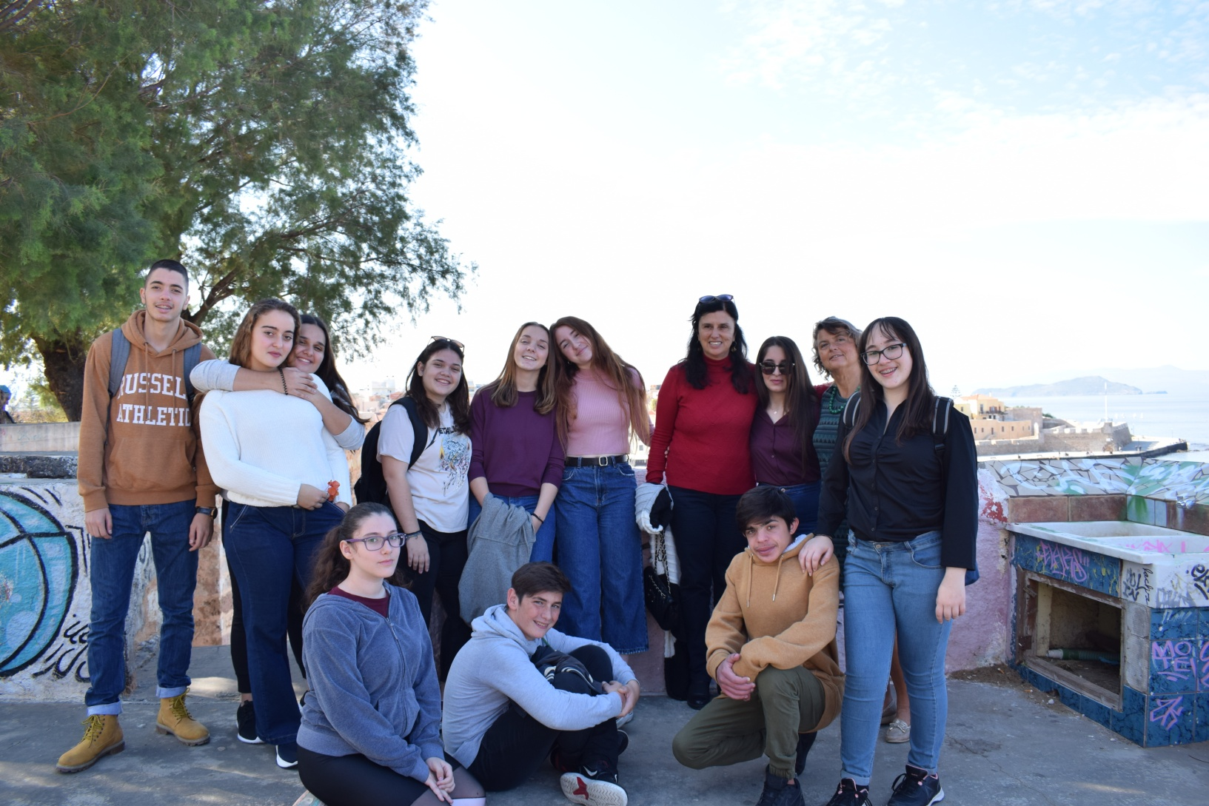
…με τη διευθύντρια μας..

Slide 8
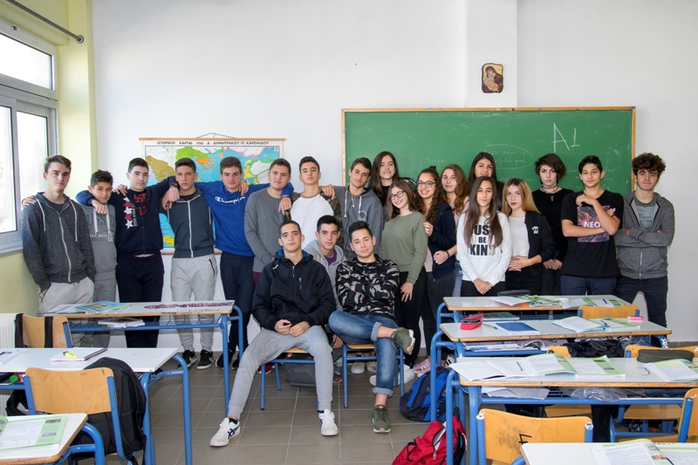
Χωριστήκαμε και σε τμήματα…
στο Α1…το λίγο πιο ήσυχο

Slide 9
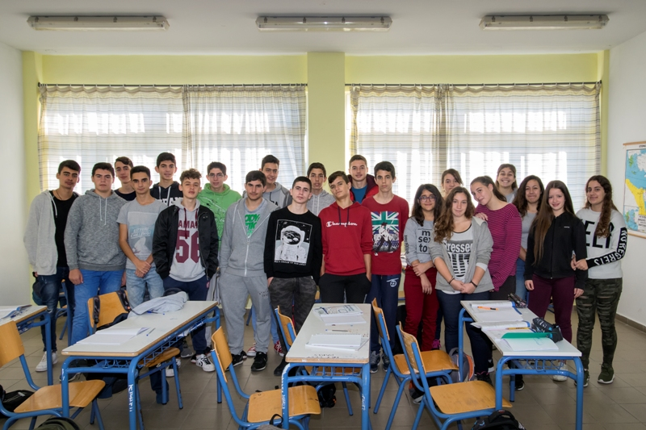
Το Α2 το λίγο πιο ζωηρό!

Slide 10
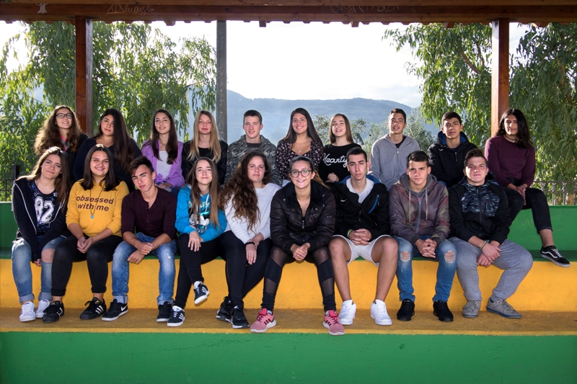
Το Α3 το λίγο πιο ρομαντικό…

Slide 11
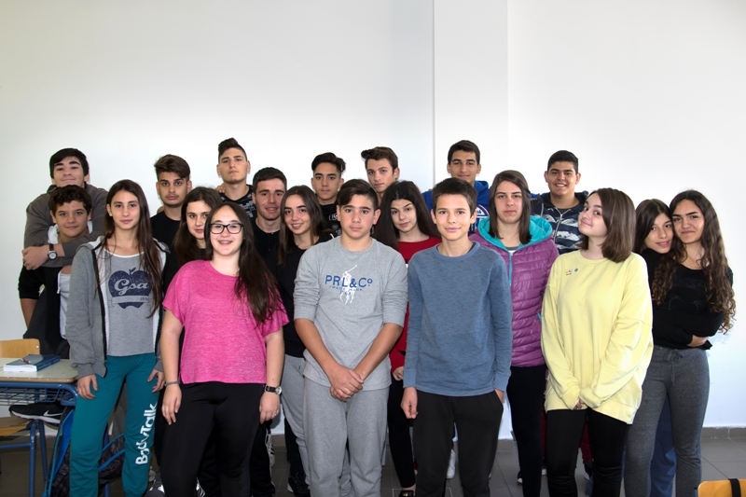
Το Α4 το λίγο πιο εναλλακτικό!!!

Slide 12
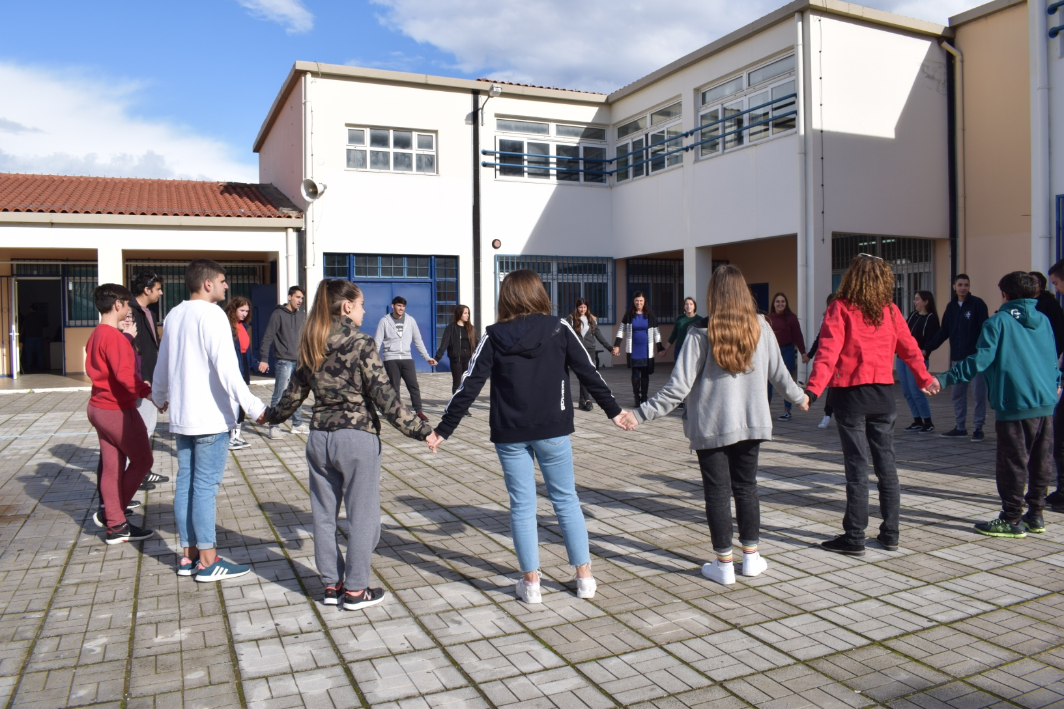
…και έπειτα αρχίσαμε και το χορό

Slide 13
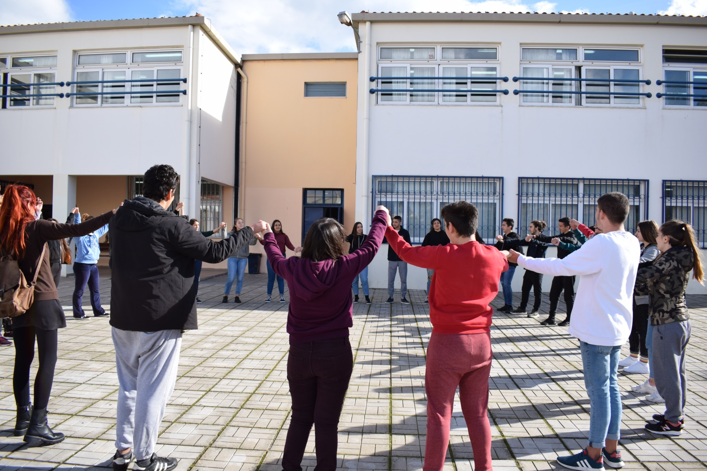
…και οπ! Τα χεράκια ψηλά…

Slide 14
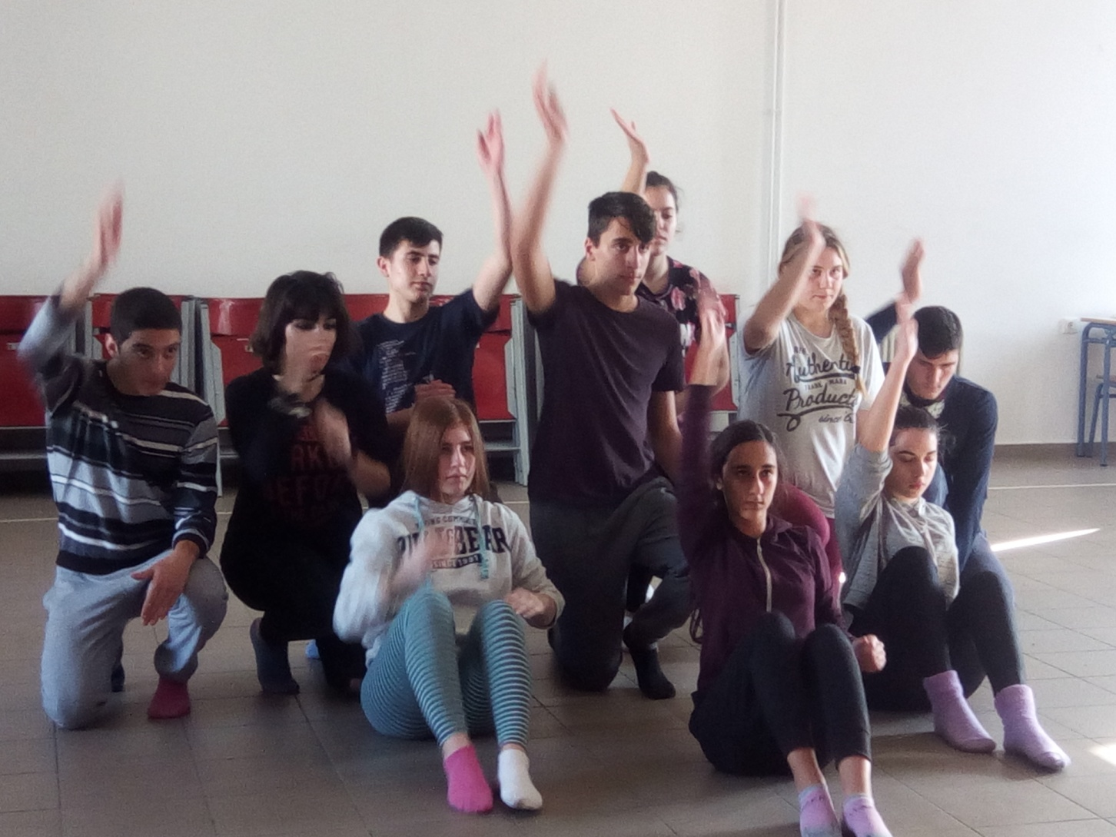
Το πήραμε στα σοβαρά..

Slide 15
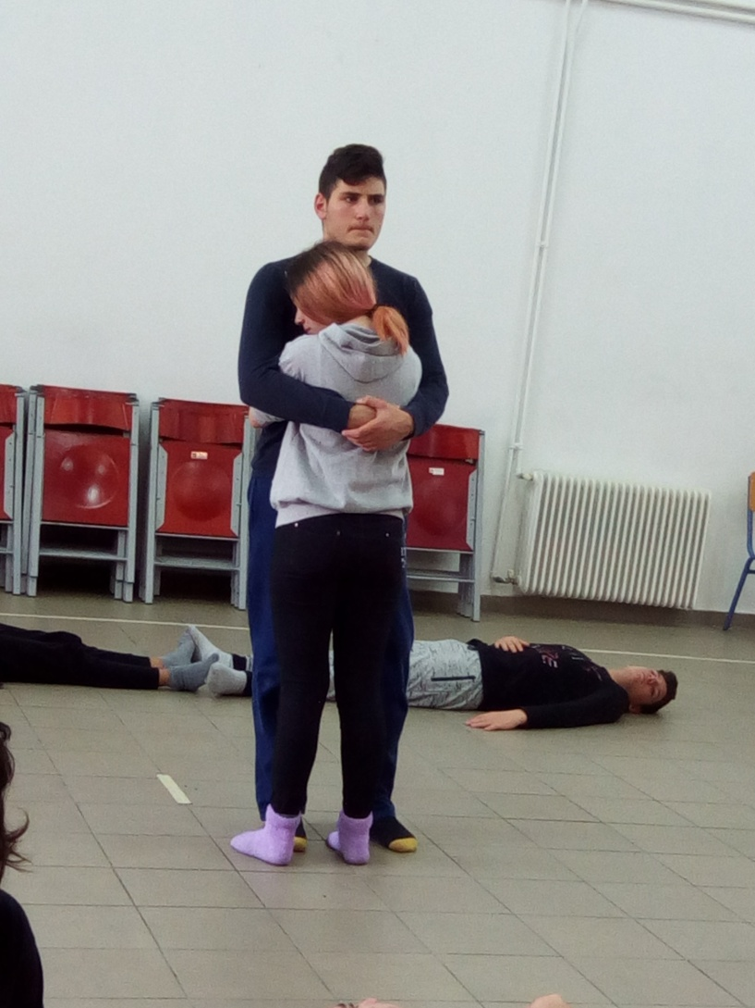
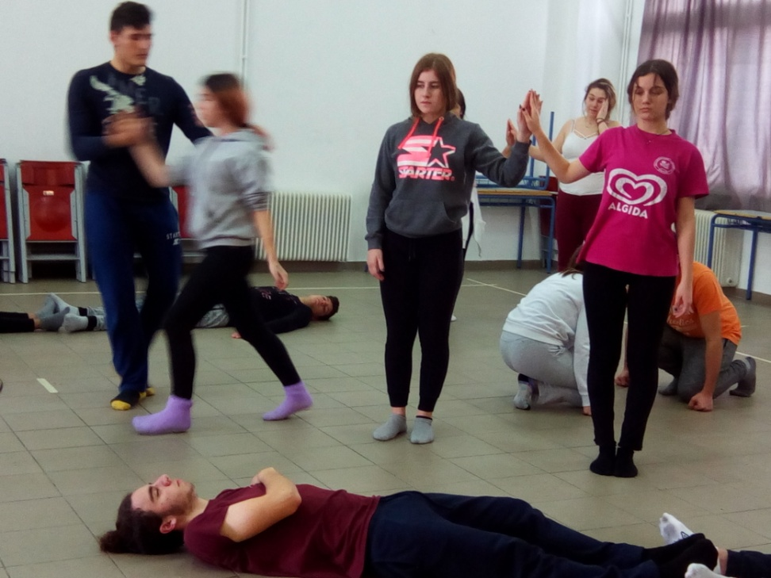
Και γίναμε χορευτές…
Μη σε νοιαζει … εγώ είμαι εδώ
Ελπίζω να μη με πατήσουνε

Slide 16
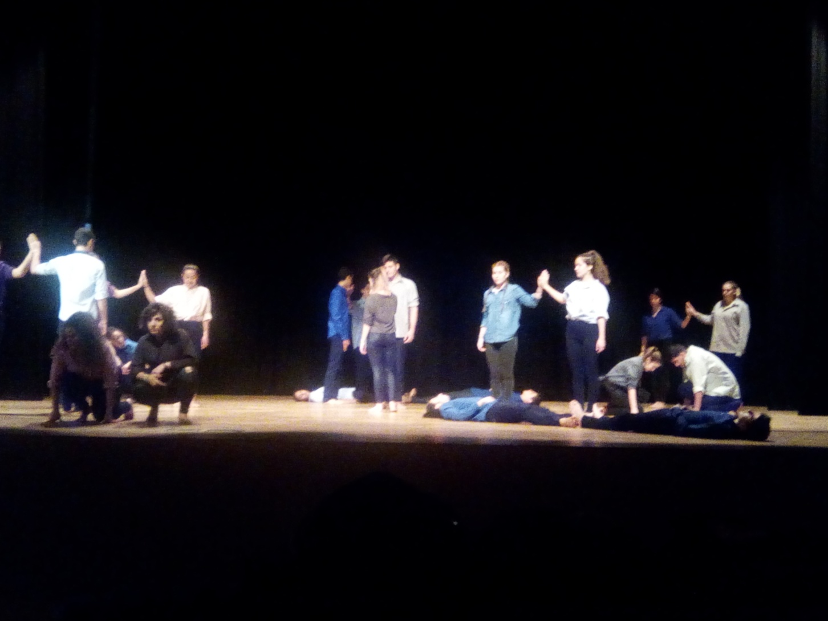
Συμμετέχοντας στο πρόγραμμα dancing to connect

Slide 17
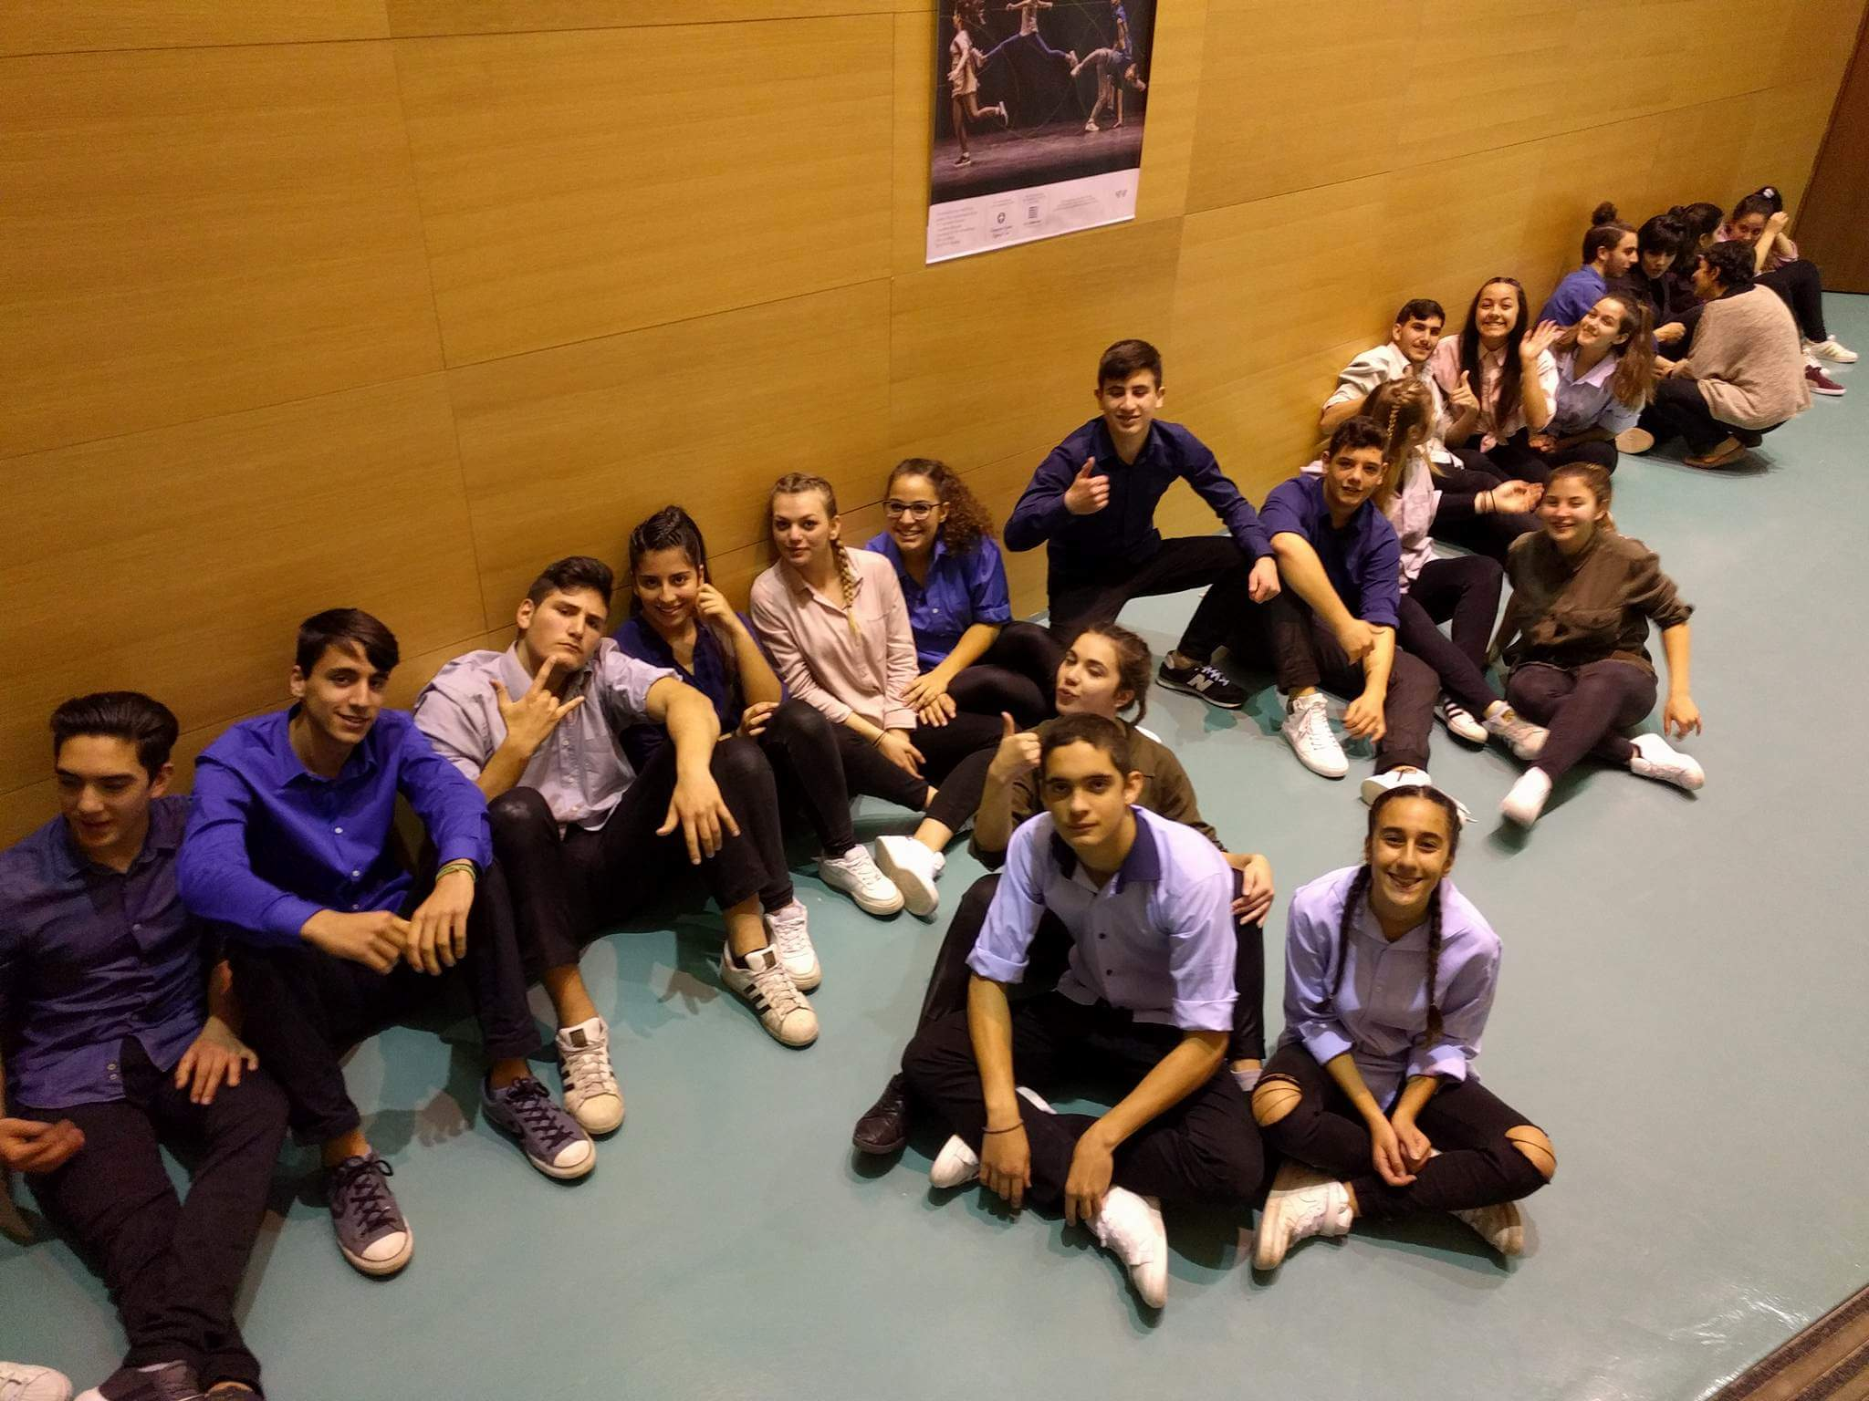
…και χορέψαμε στο Μίκης Θεοδωράκης…

Slide 18
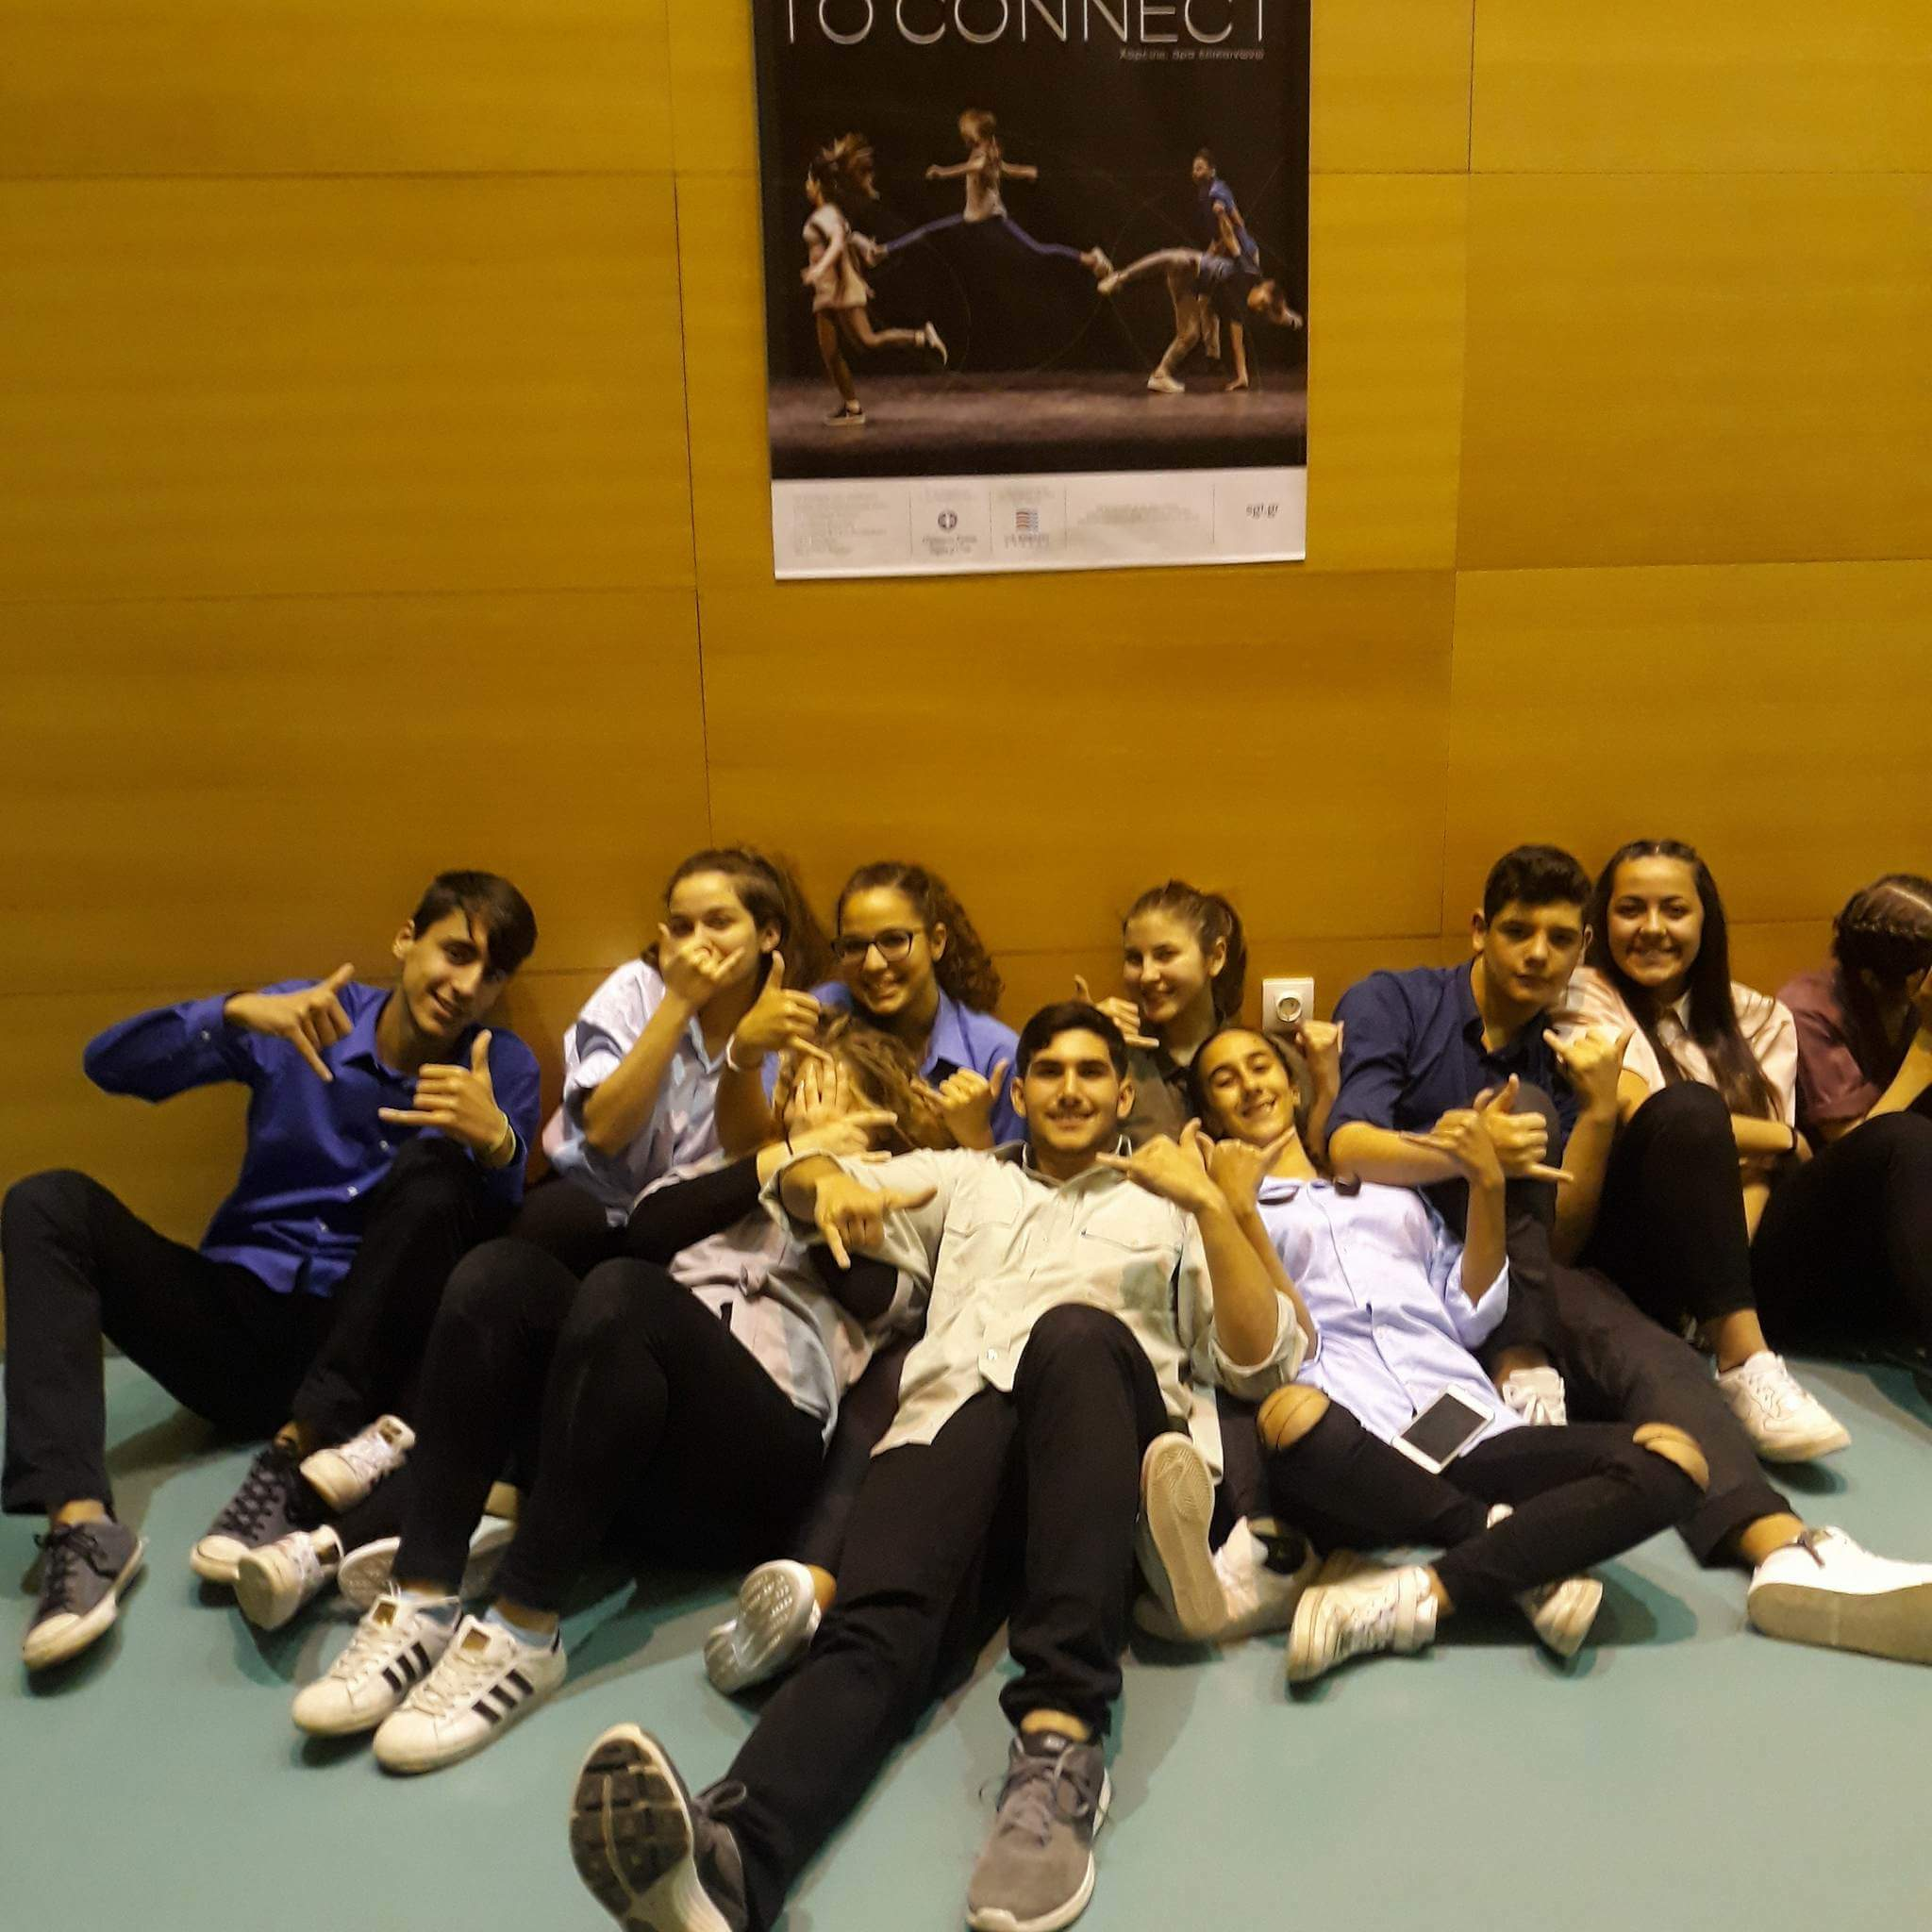
…που εγκαινιάσαμε!!!
Oh! yea

Slide 19
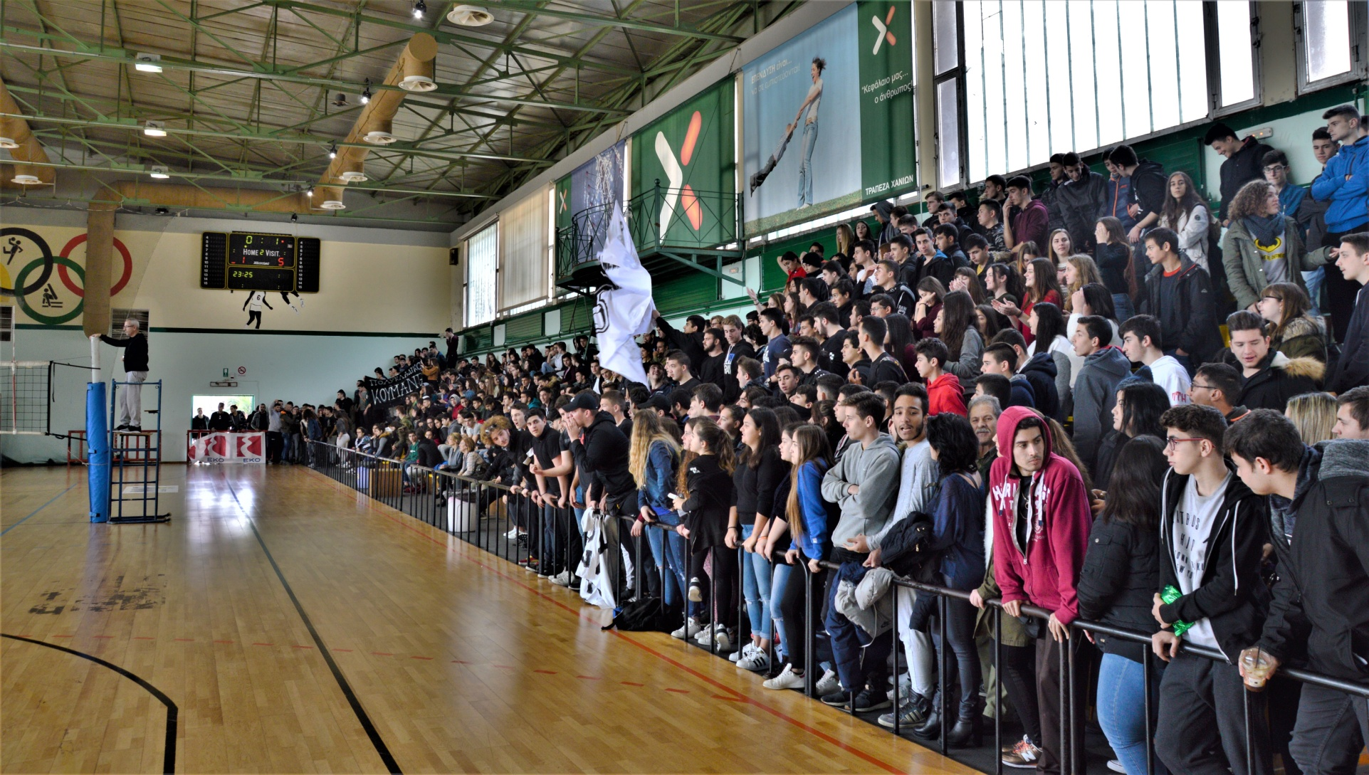
…ασχοληθήκαμε και με τον αθλητισμό

Slide 20
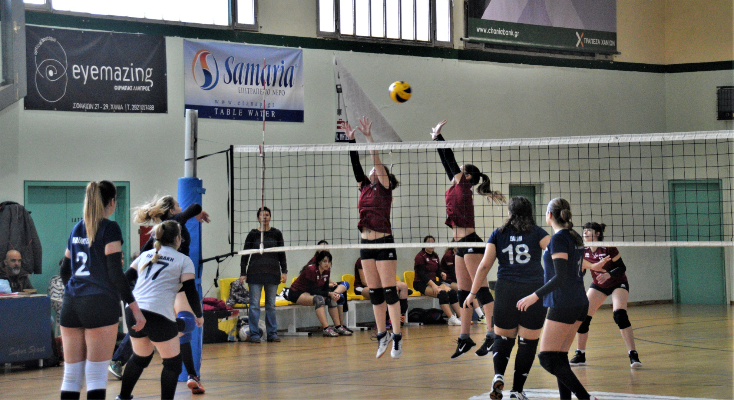
…και επειδή είχαμε ομάδα
Σχολικοί 2017-18

Slide 21
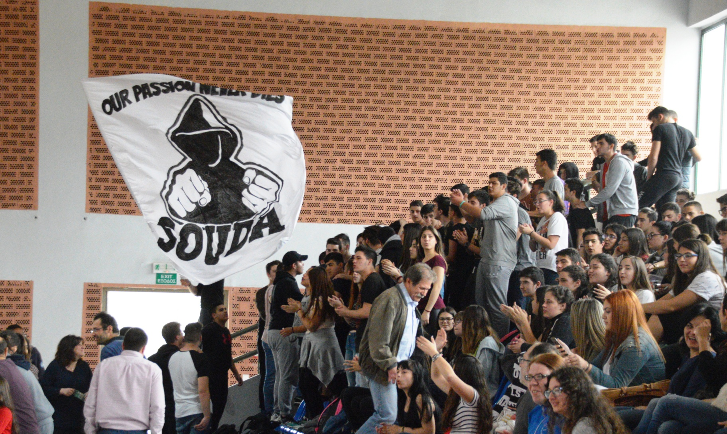
Είχαμε και λαό…

Slide 22
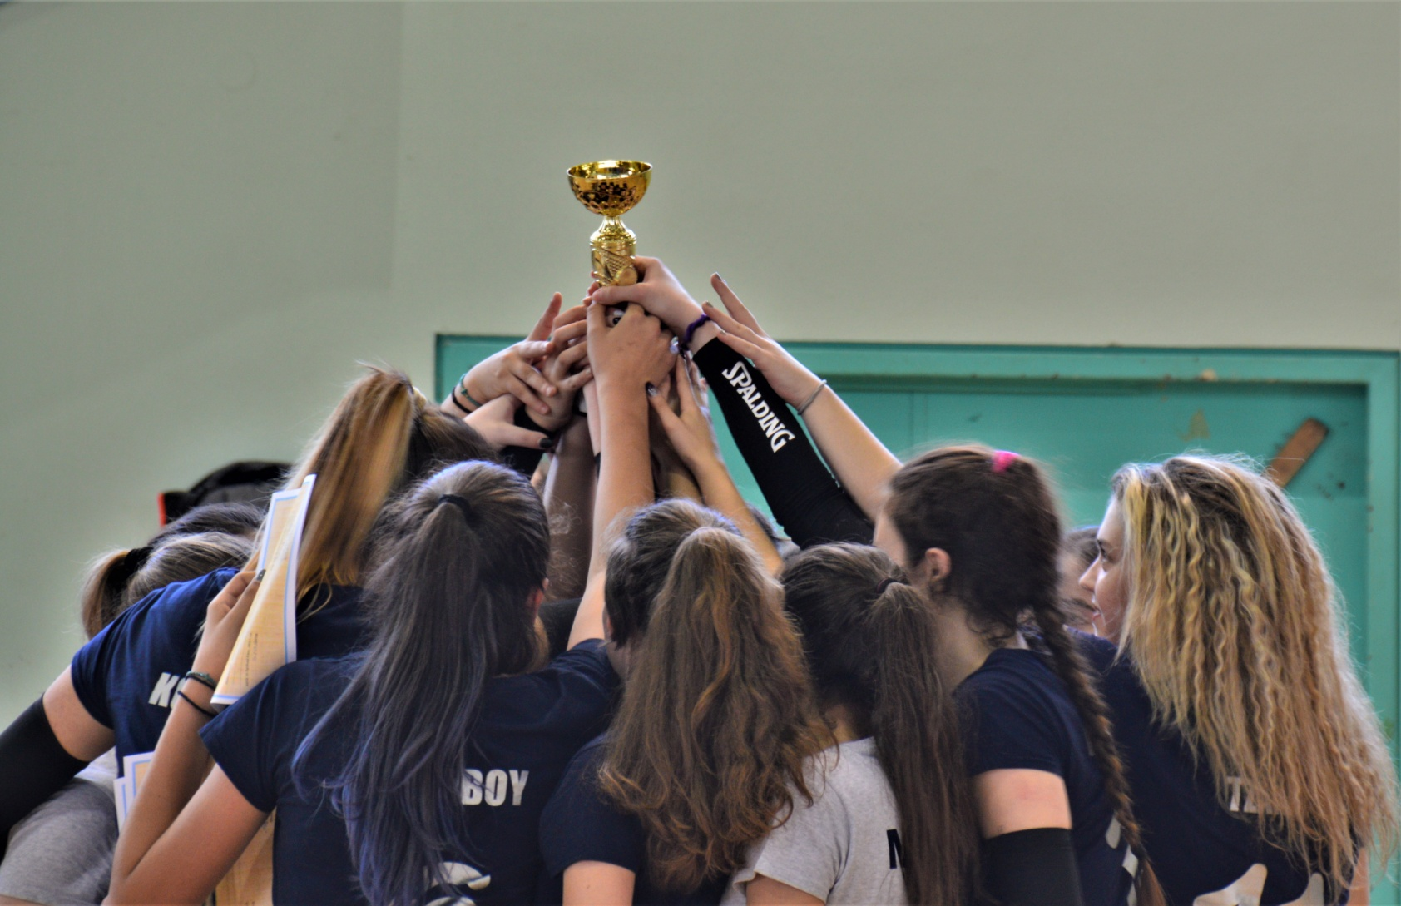
Το σηκώσαμε το ...τιμημένο

Slide 23
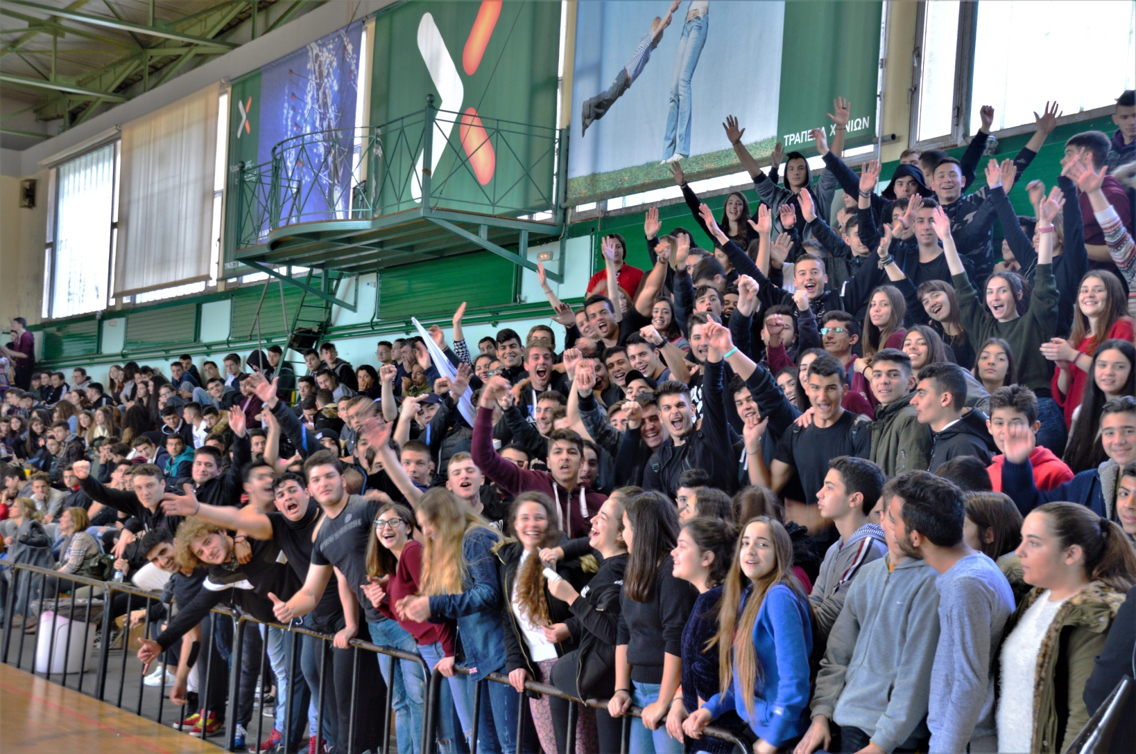
Ναιαιαι!!!!

Slide 24
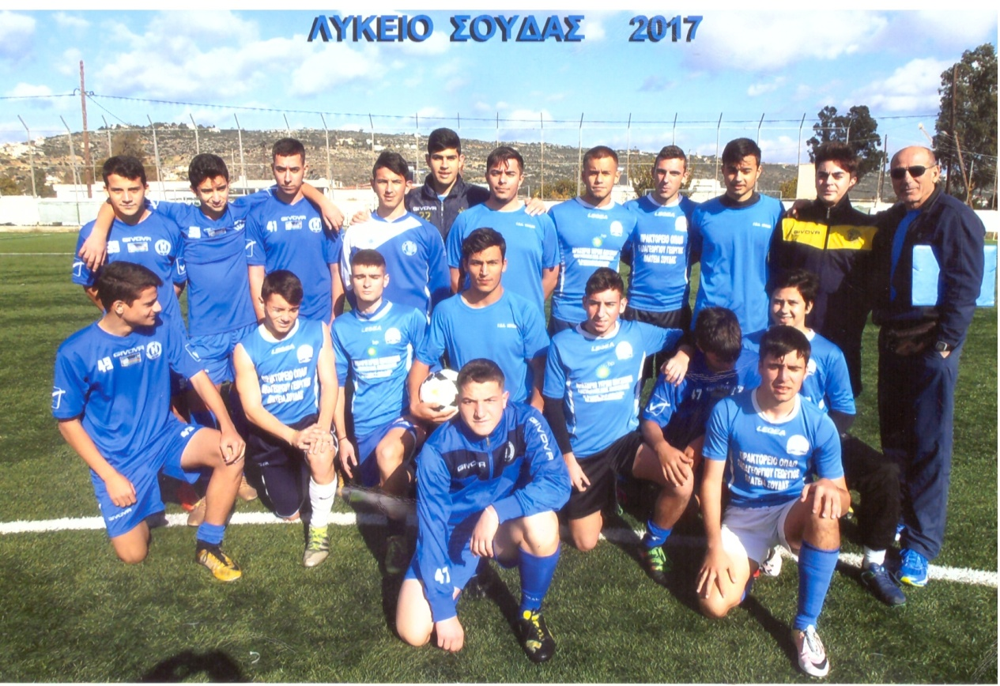
Και παίξαμε και ποδόσφαιρο …από την πρώτη λυκείου…
…αλλά δεν παίξαμε στην Τρίτη λυκείου!!!

Slide 25
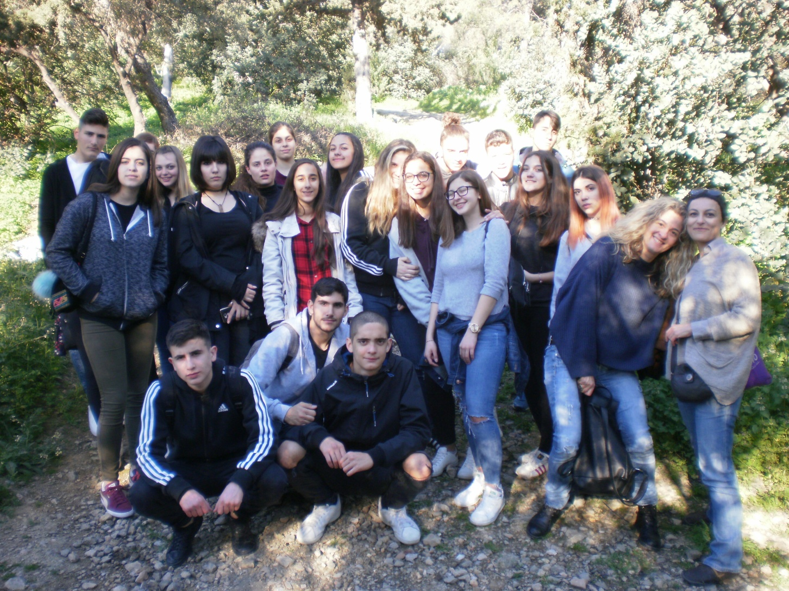
Βρεθήκαμε και στην Αθήνα…για να χορέψουμε ξανά…
Χμ χαμογελάστε αν και μας ξεθεώσανε …

Slide 26
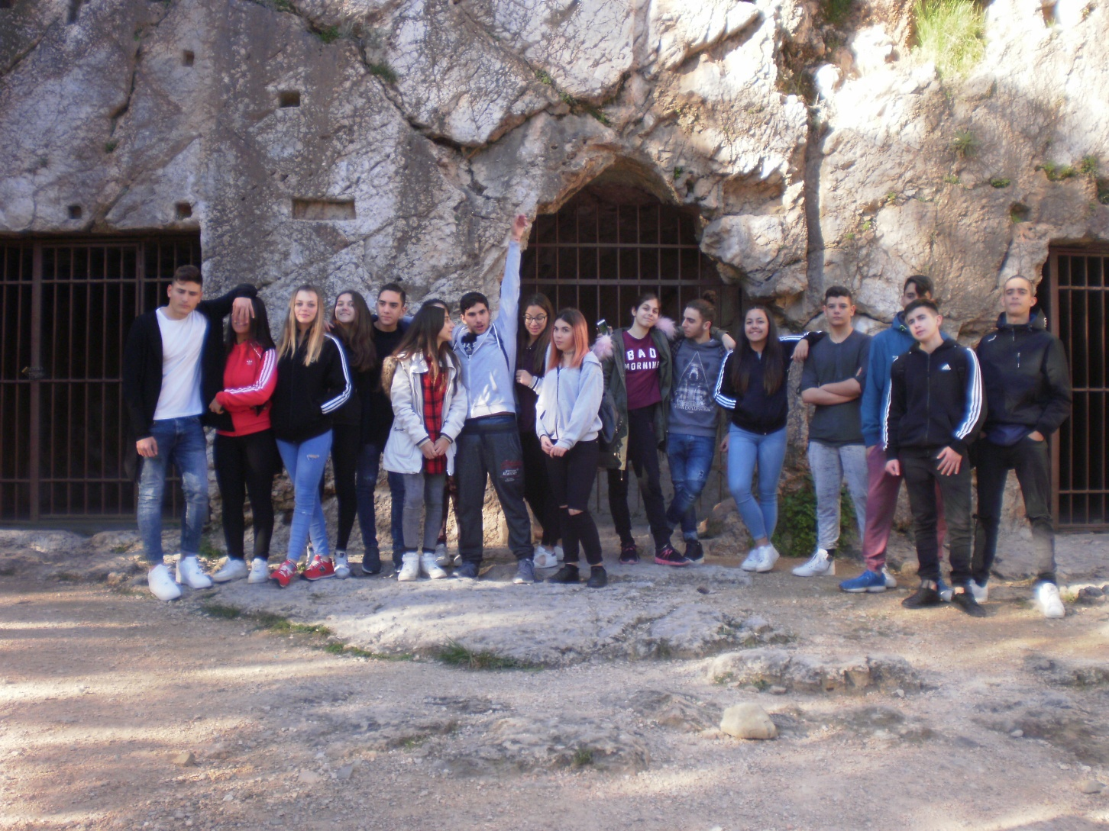
Καλέ γιατί της κλείνει τα μάτια;

Slide 27
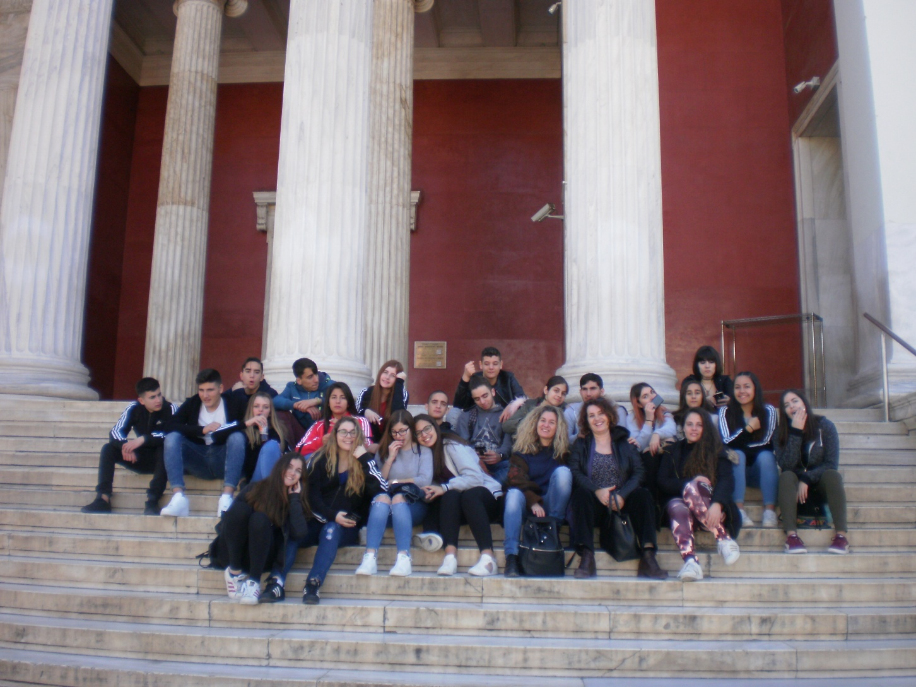
Ε…ξεκουραστήκαμε λίγο στο …μουσείο

Slide 28
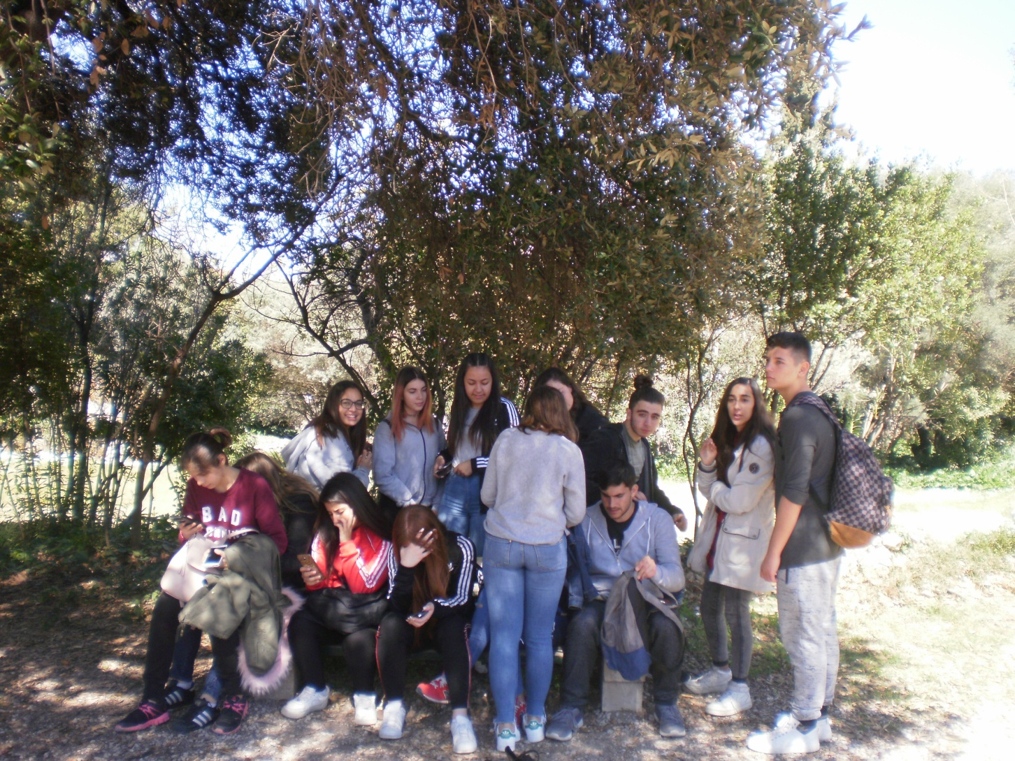
…και συνεχίζουμε στη ρωμαϊκή αγορά
Σχεδόν απελπισμένοι….

Slide 29
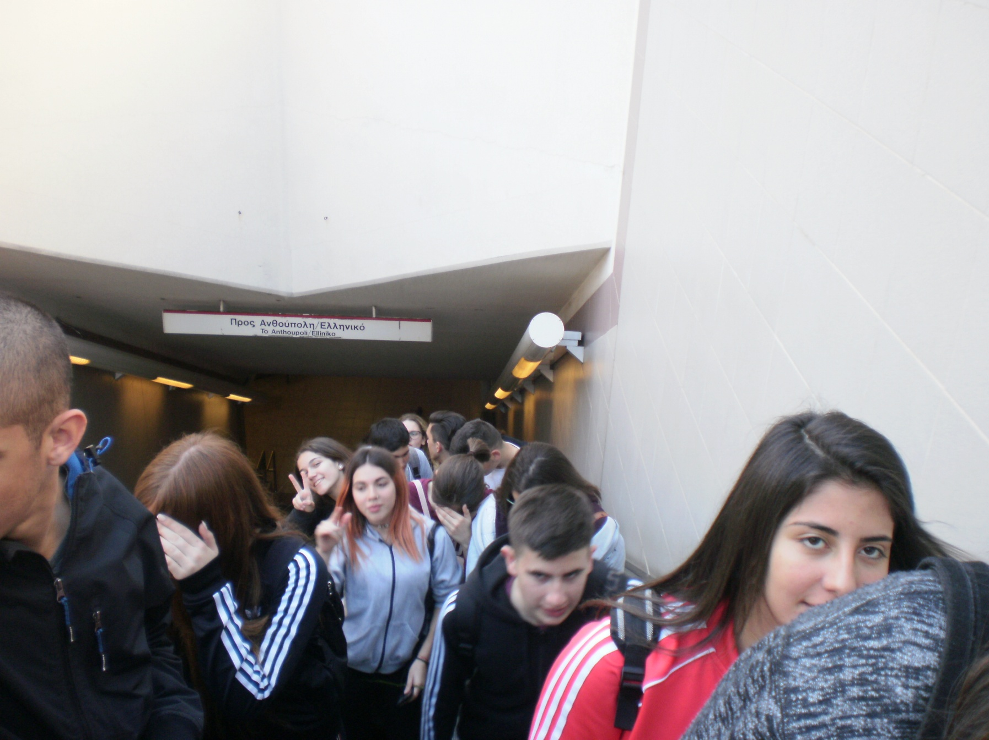
Ευτυχώς πήραμε και το μετρό..

Slide 30
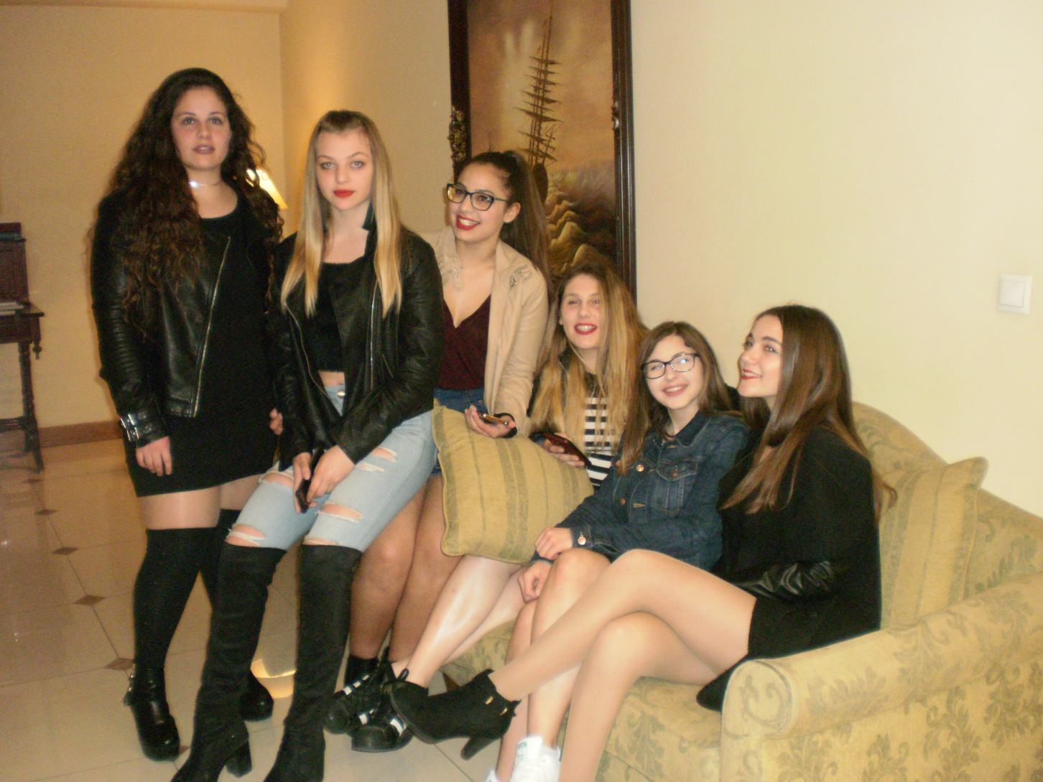
…και έτοιμες για τη βραδινή έξοδο

Slide 31
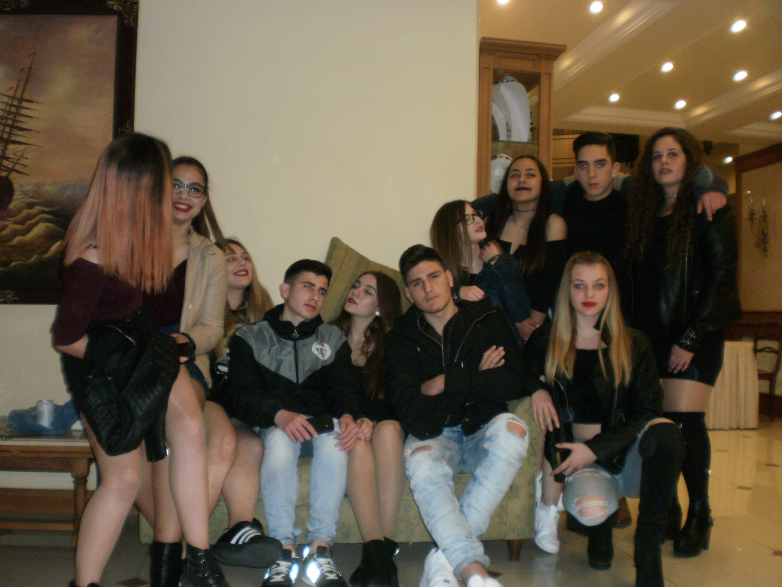
…Να και οι συνοδοί…

Slide 32
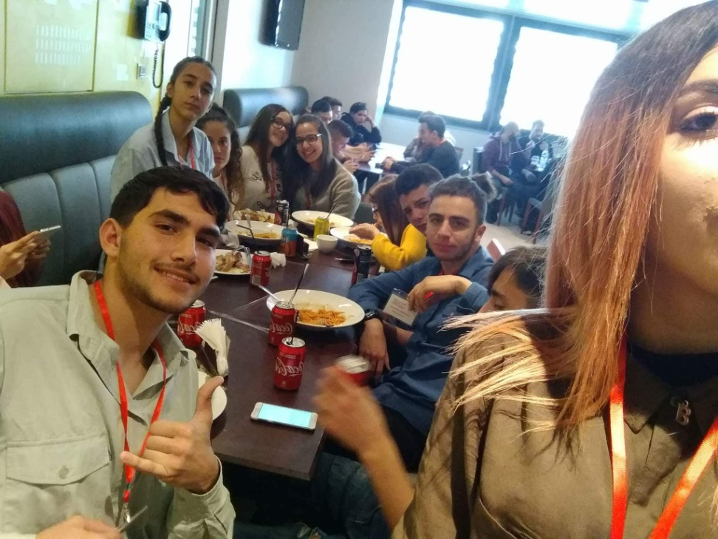
..και επειδή νηστικό αρκούδι..δε χορεύει…. Μας κάνανε το τραπέζι…

Slide 33
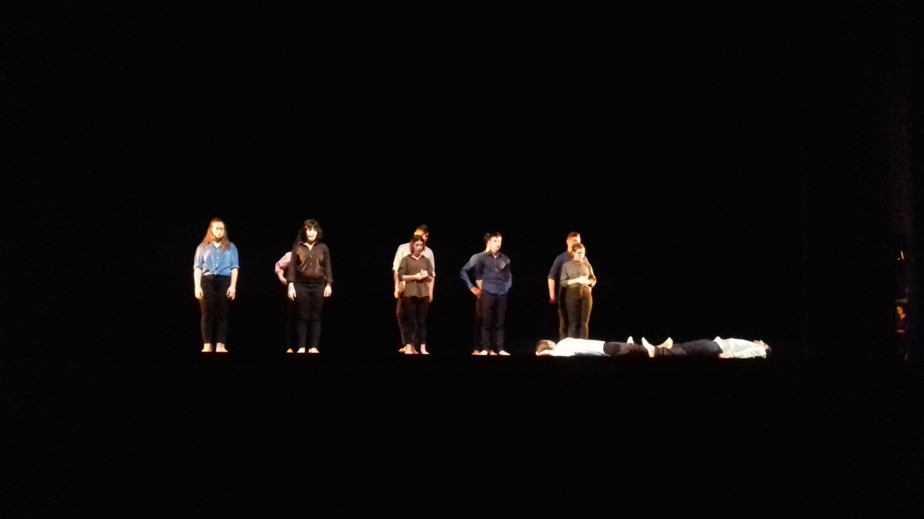
Και αρχίσαμε το χορό…

Slide 34
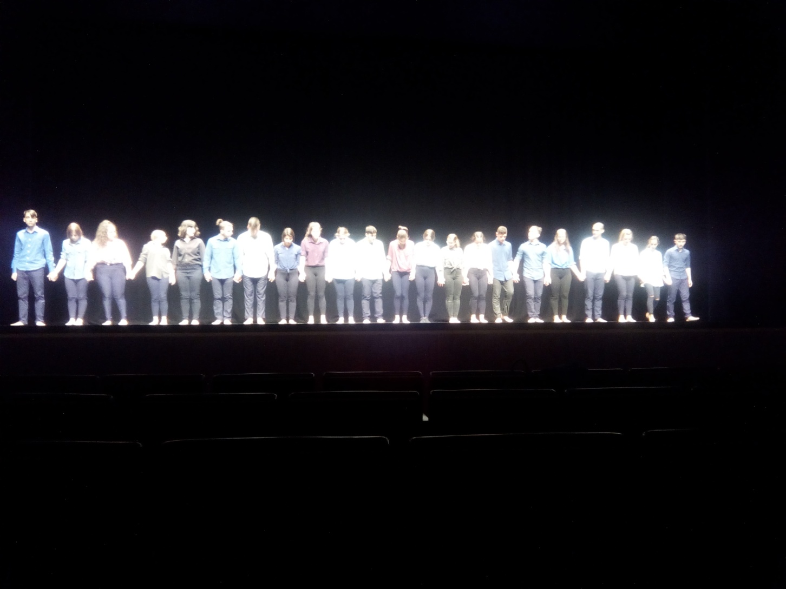

Slide 35
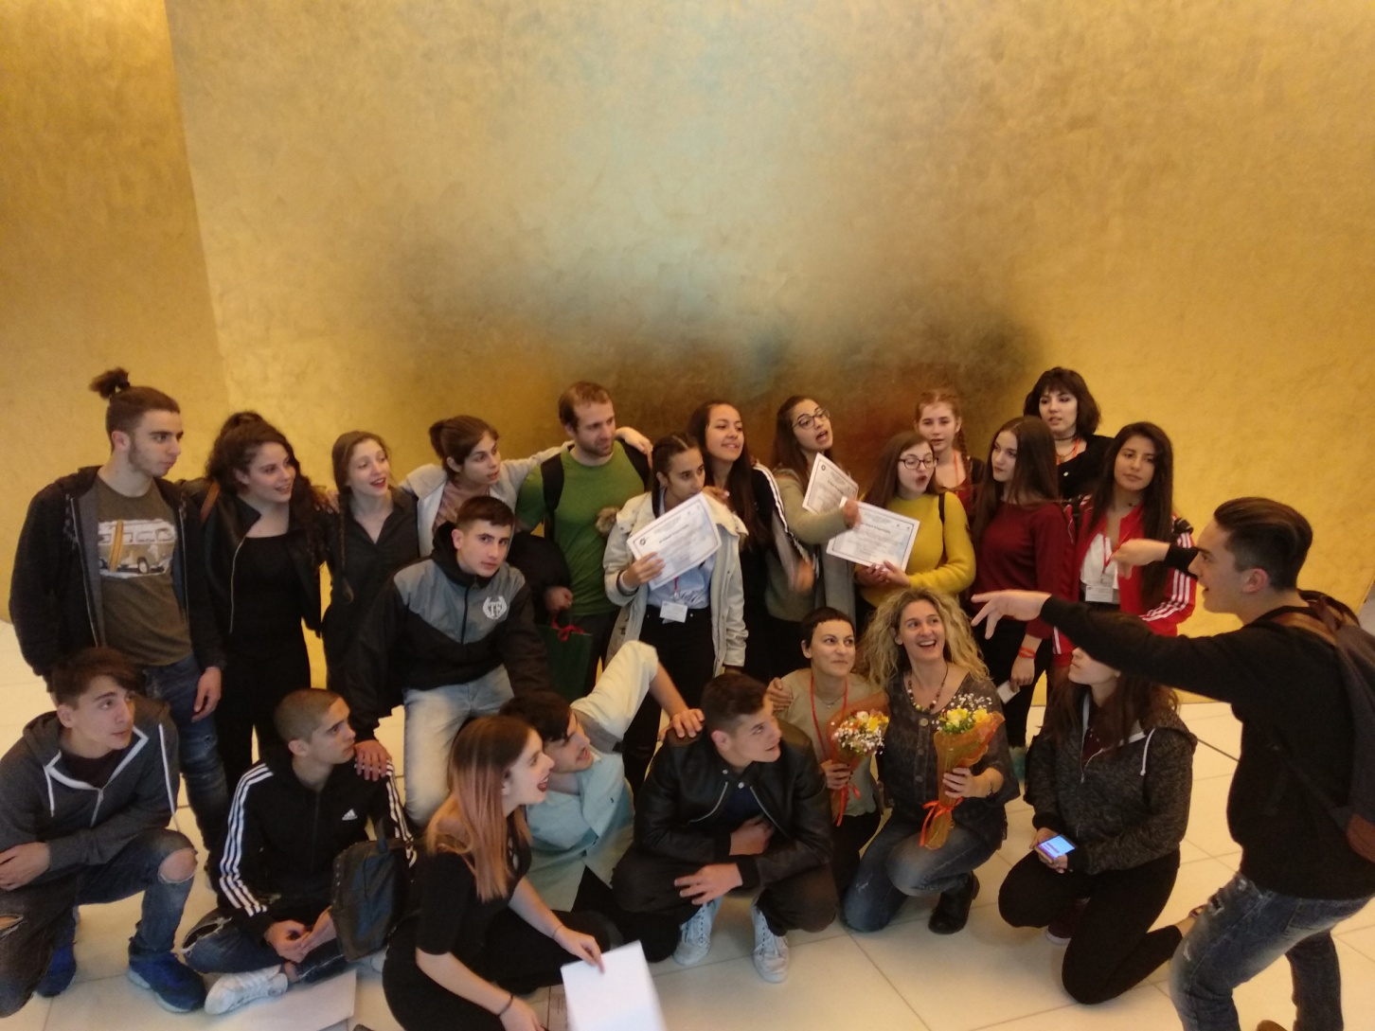
Αααα!!!

Slide 36
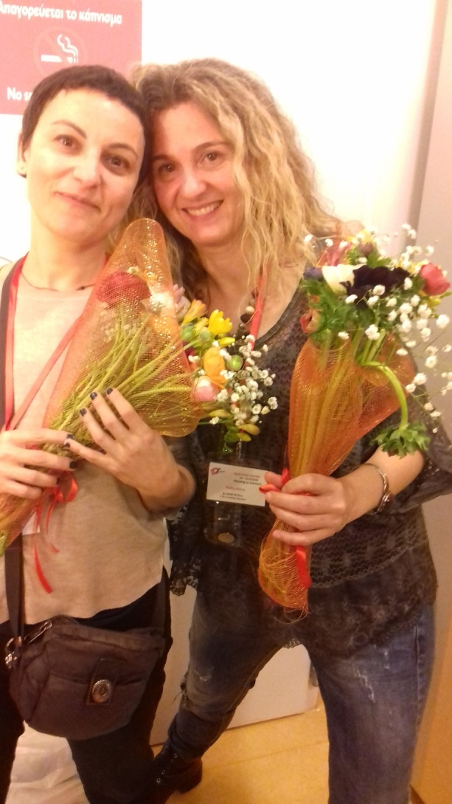
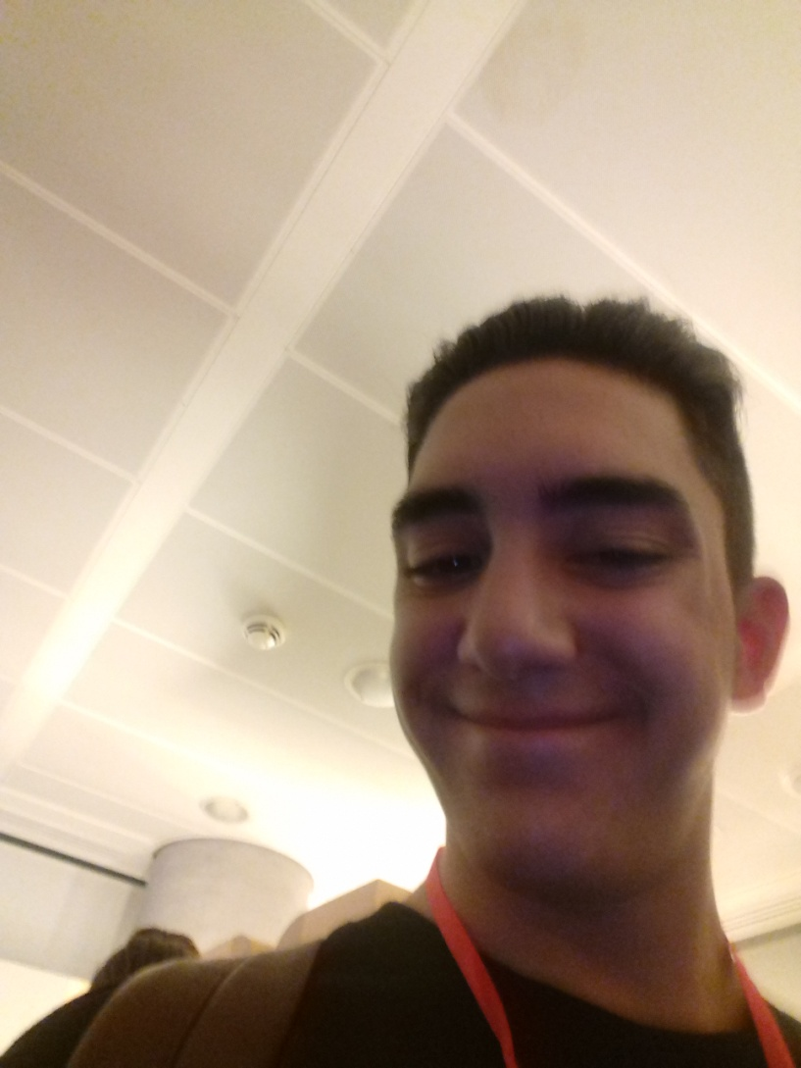
Χμμμ πήρανε και οι κυρίες τις ανθοδέσμες τους

Slide 37
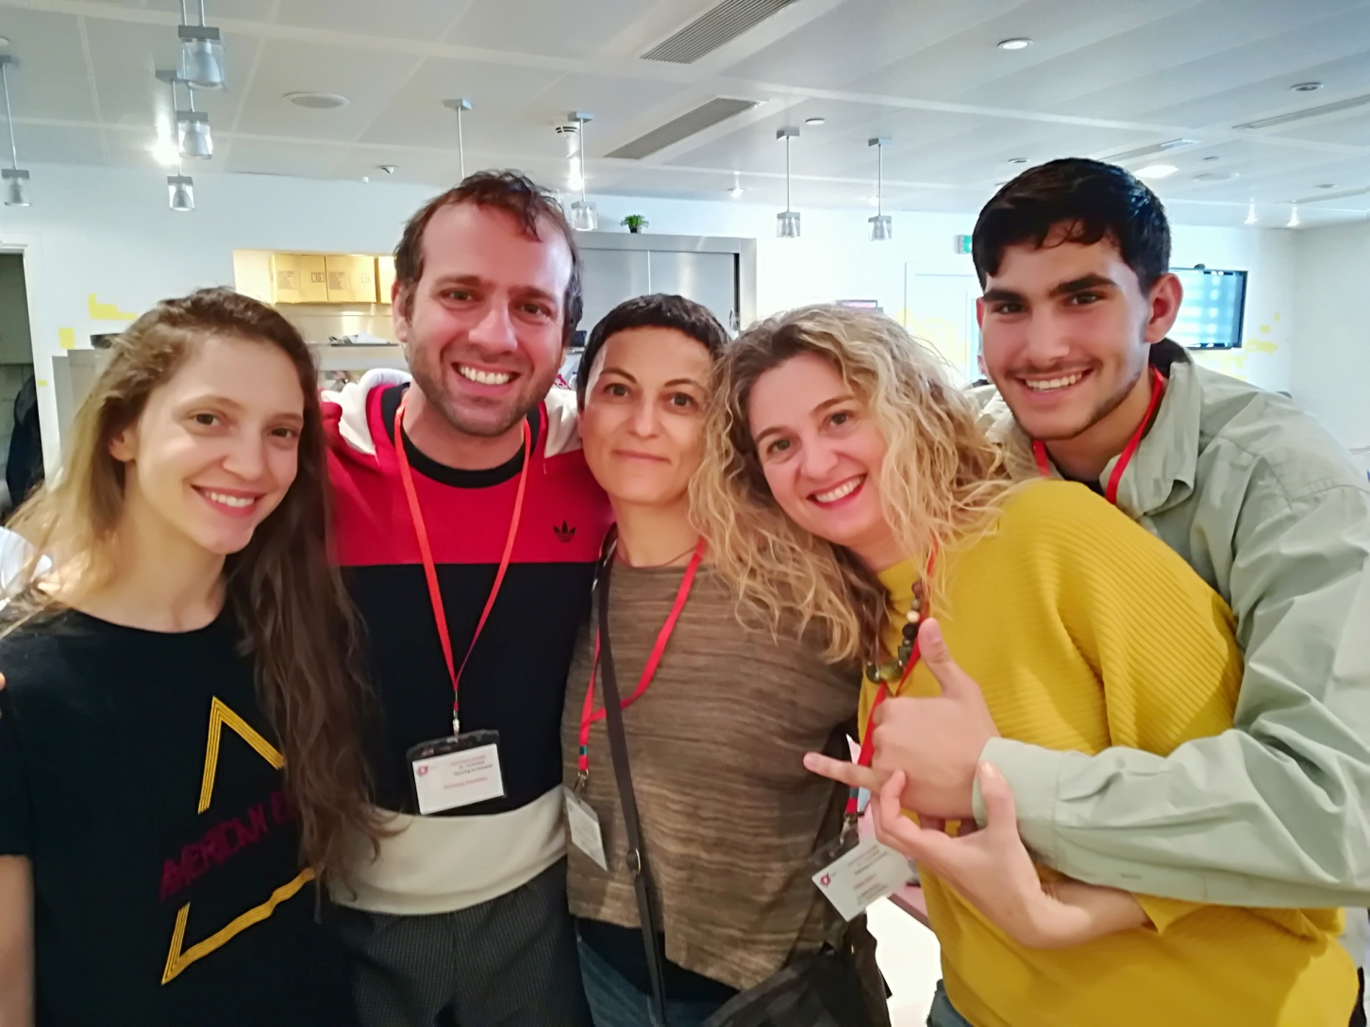
Επ..και εγώ ειμαι εδώ..

Slide 38
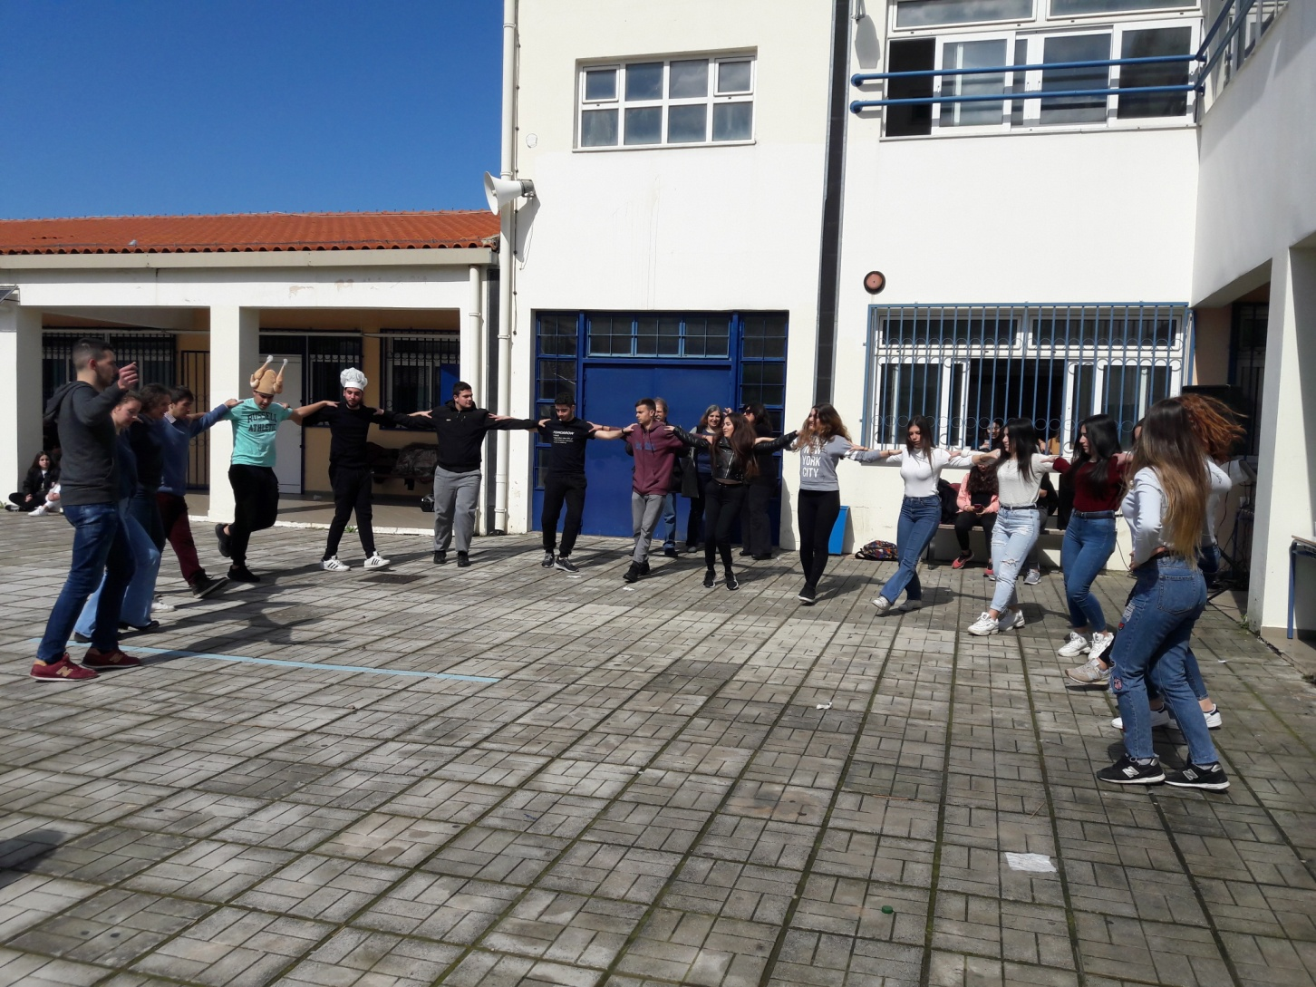
Γιορτάσαμε και την Τσικνοπέμπτη..

Slide 39
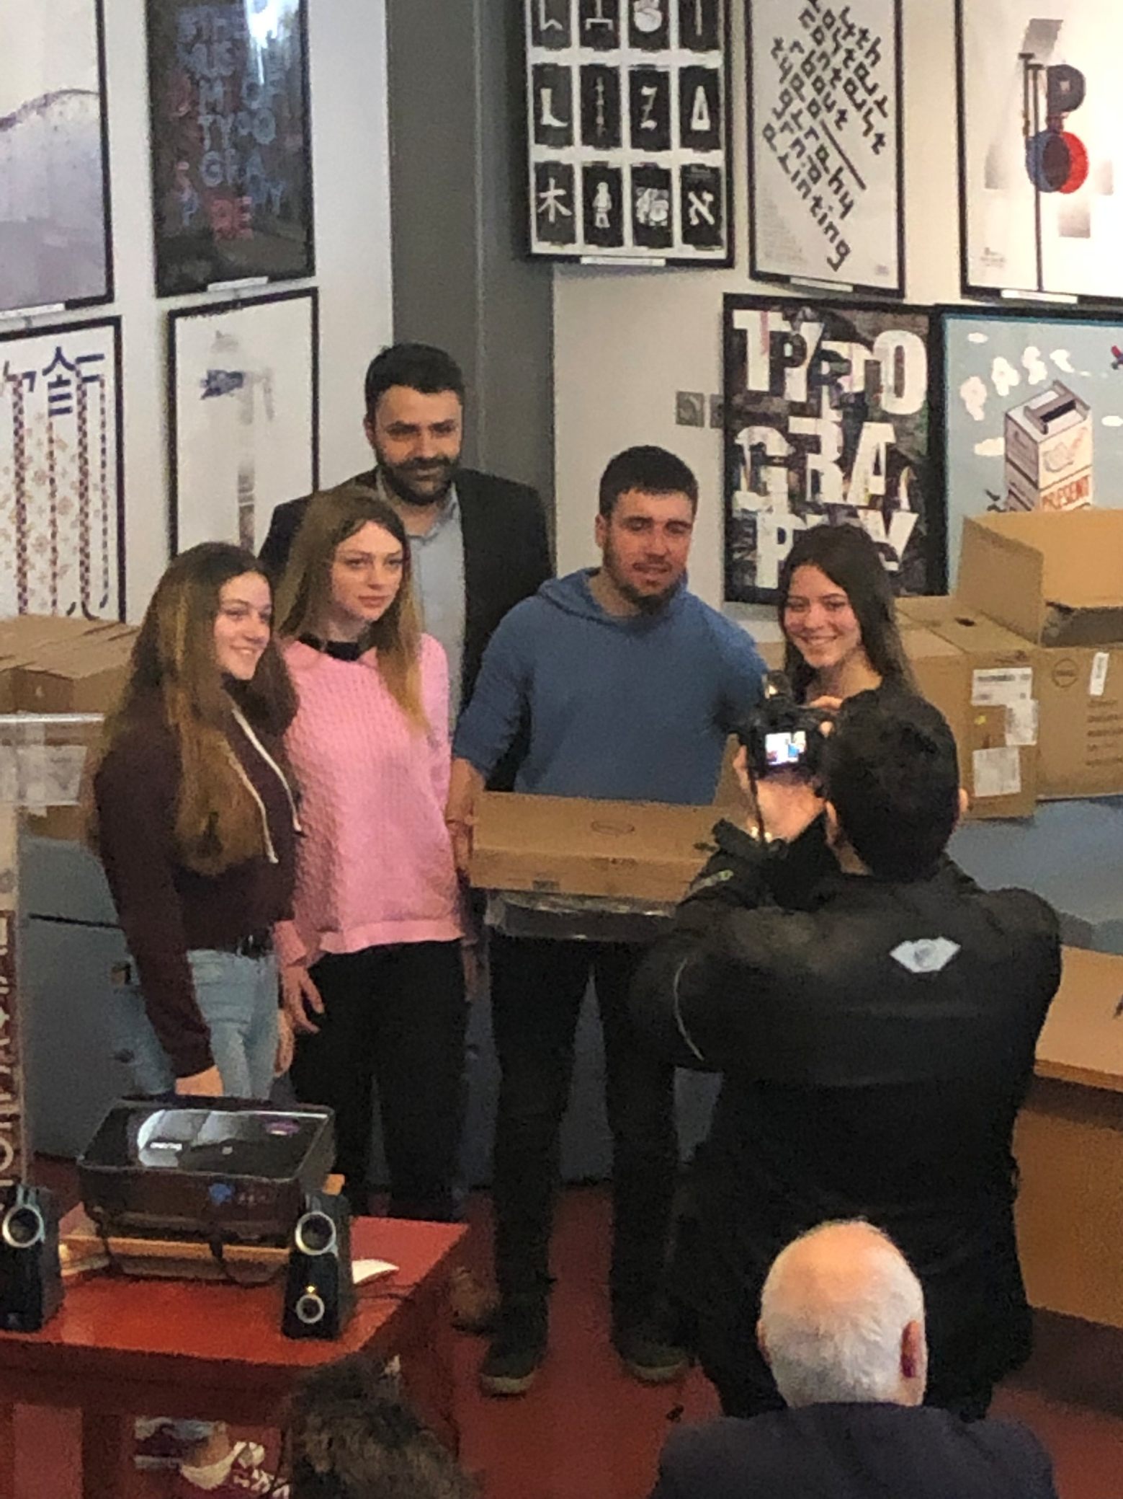
..και τώρα τι κάνουμε
Ξέρω εγώ…
To λάπτοπ το πήραμε …το κύπελλο να δούμε
Δημοσιογραφική ομάδα2017-18

Slide 40
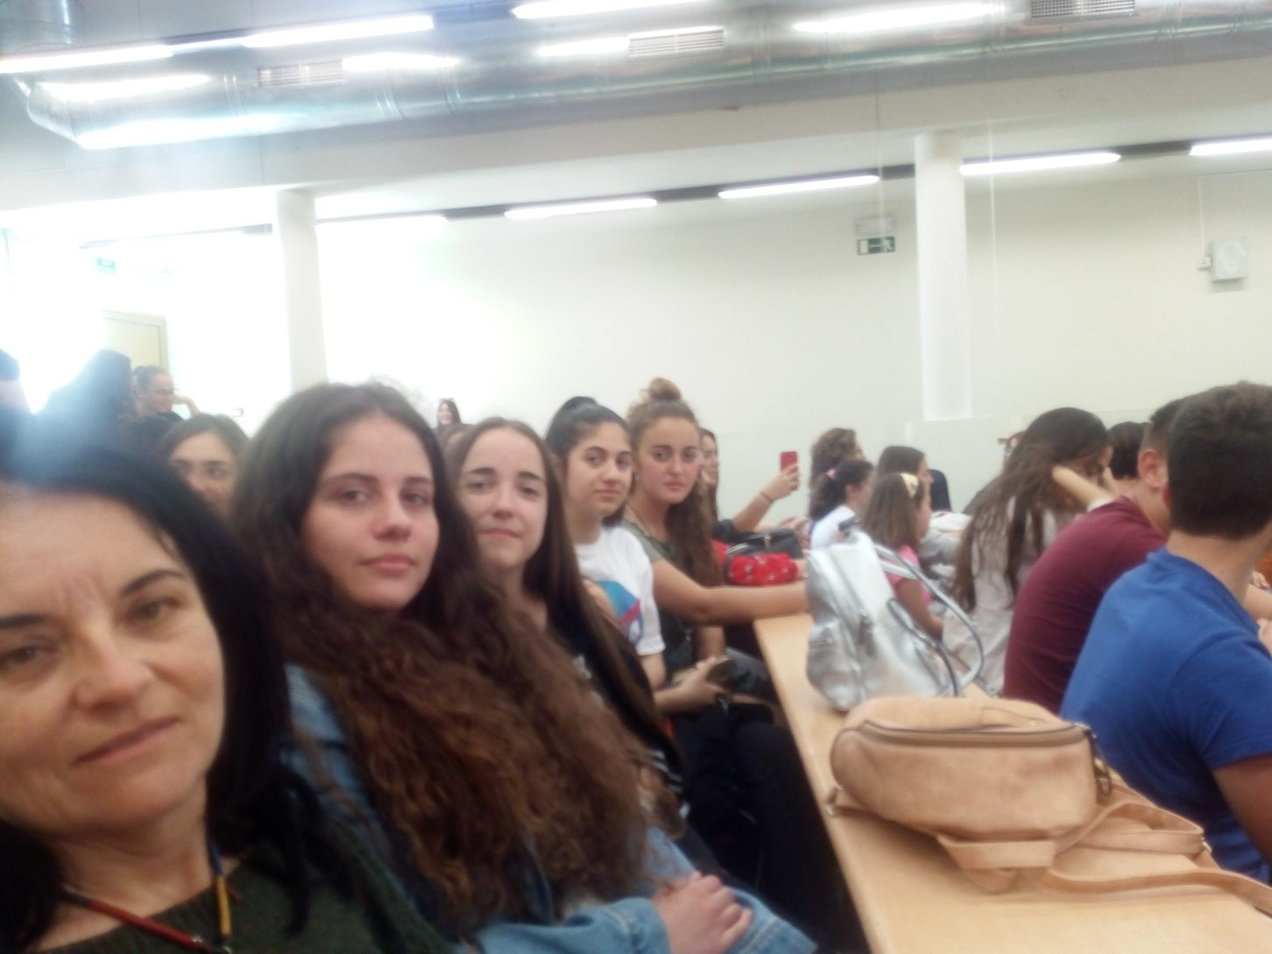
Πήραμε μέρος και … στους ρητορικούς αγώνες…

Slide 41
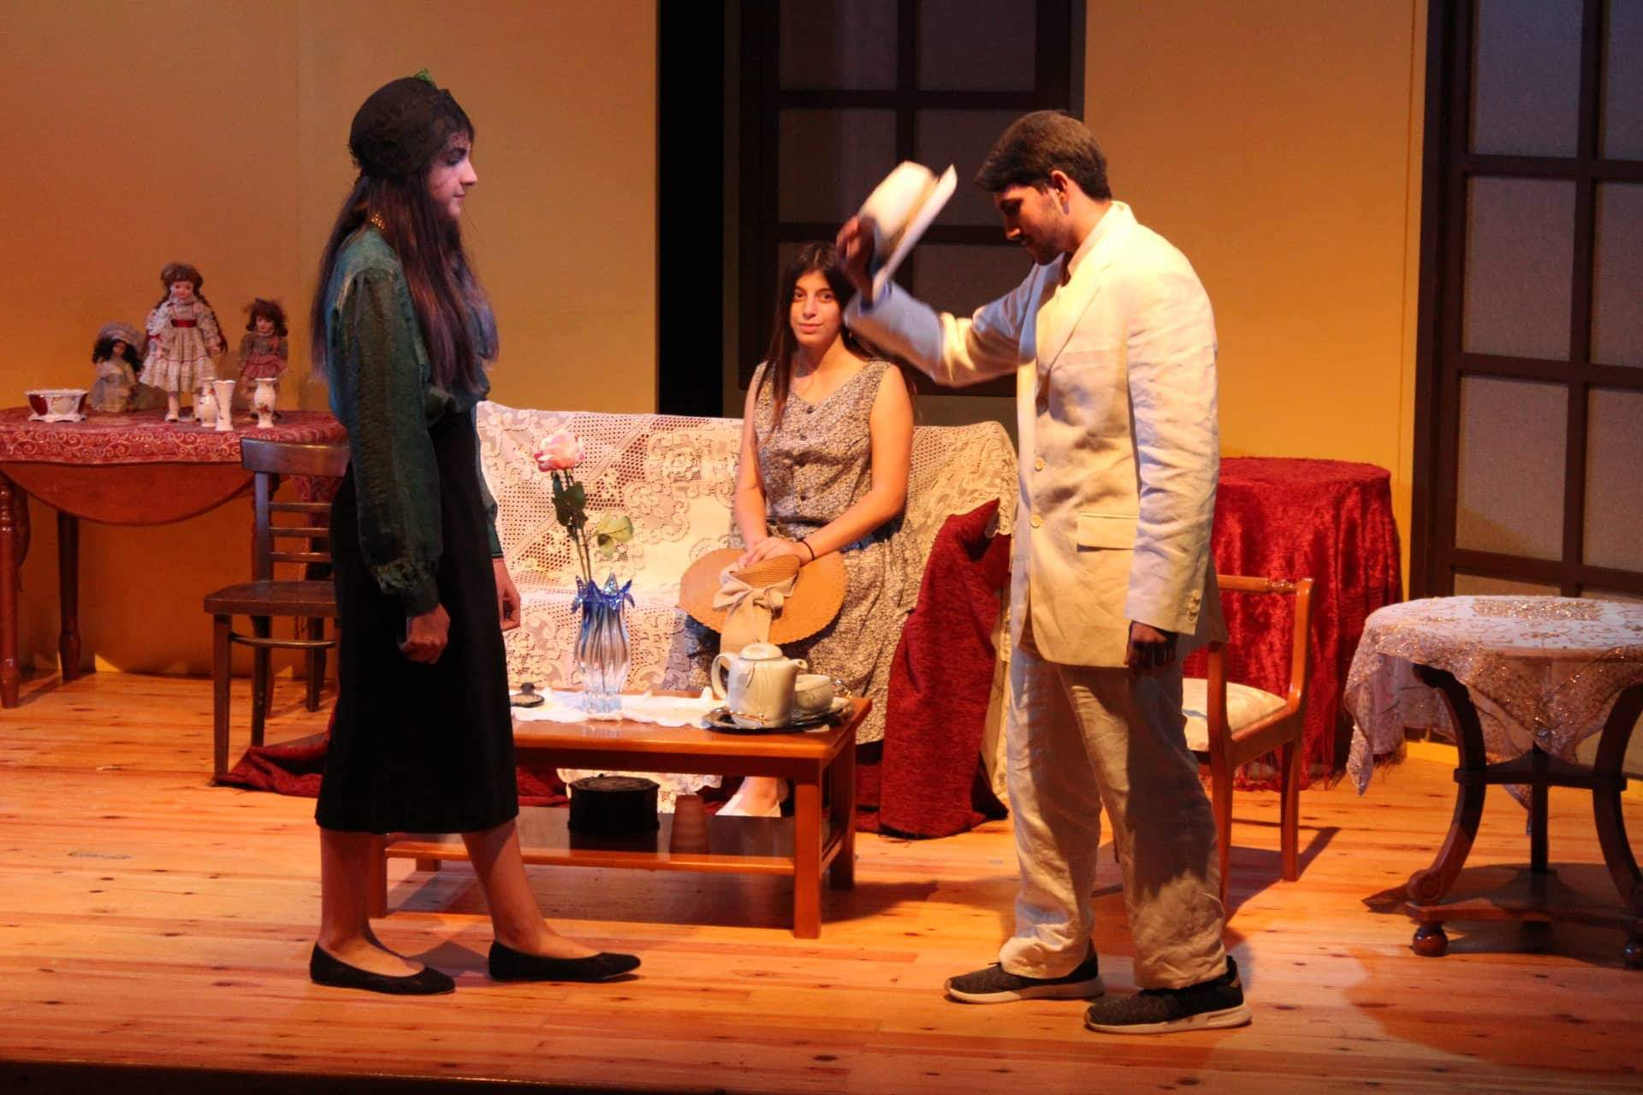
…και στο θέατρο..
Πάλι άρχισε τα κόρτε του

Slide 42
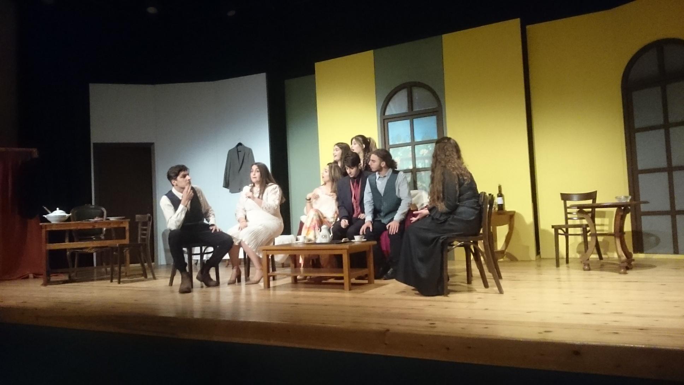

Slide 43
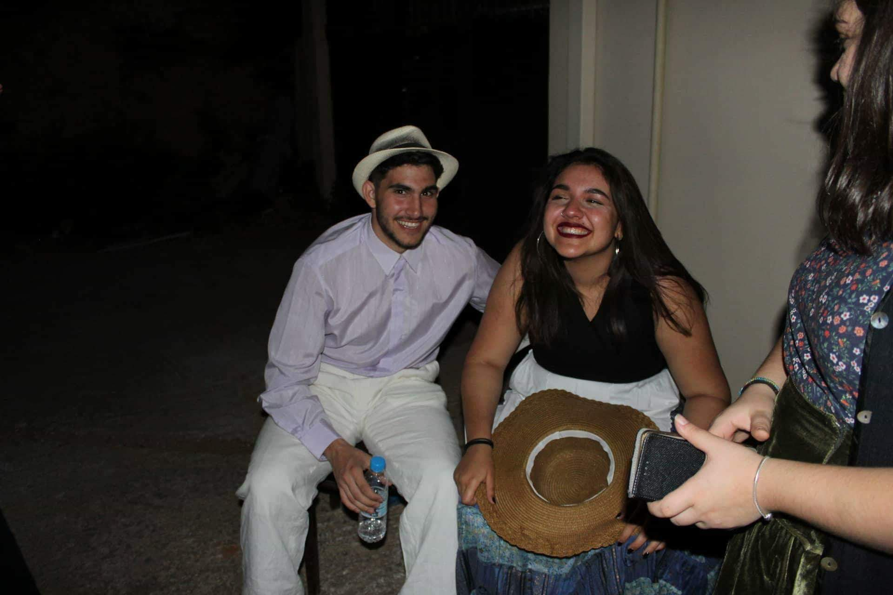
Ναιιι

Slide 44
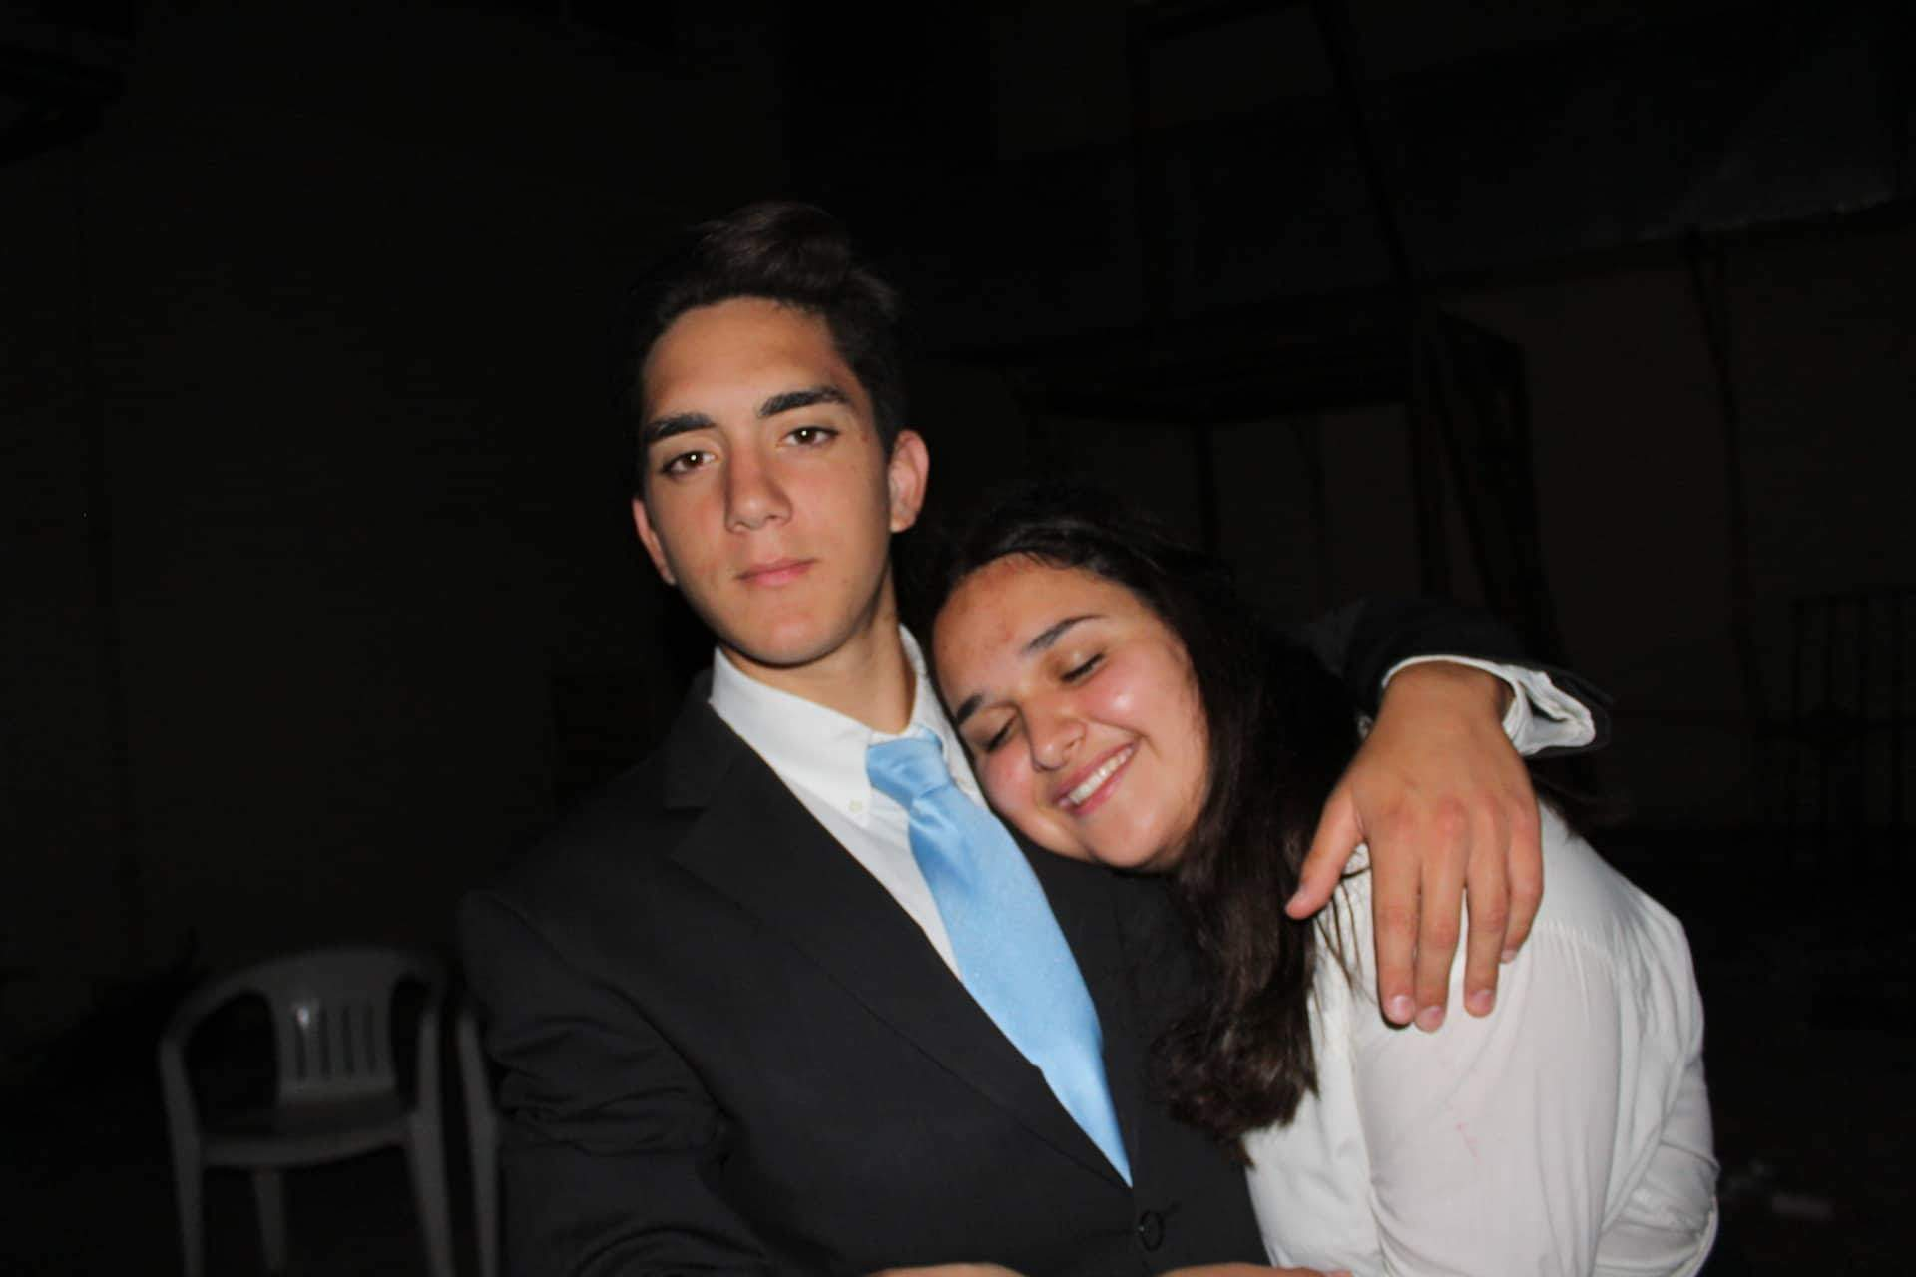
Στηρίξου πάνω μου παιδί μου..

Slide 45
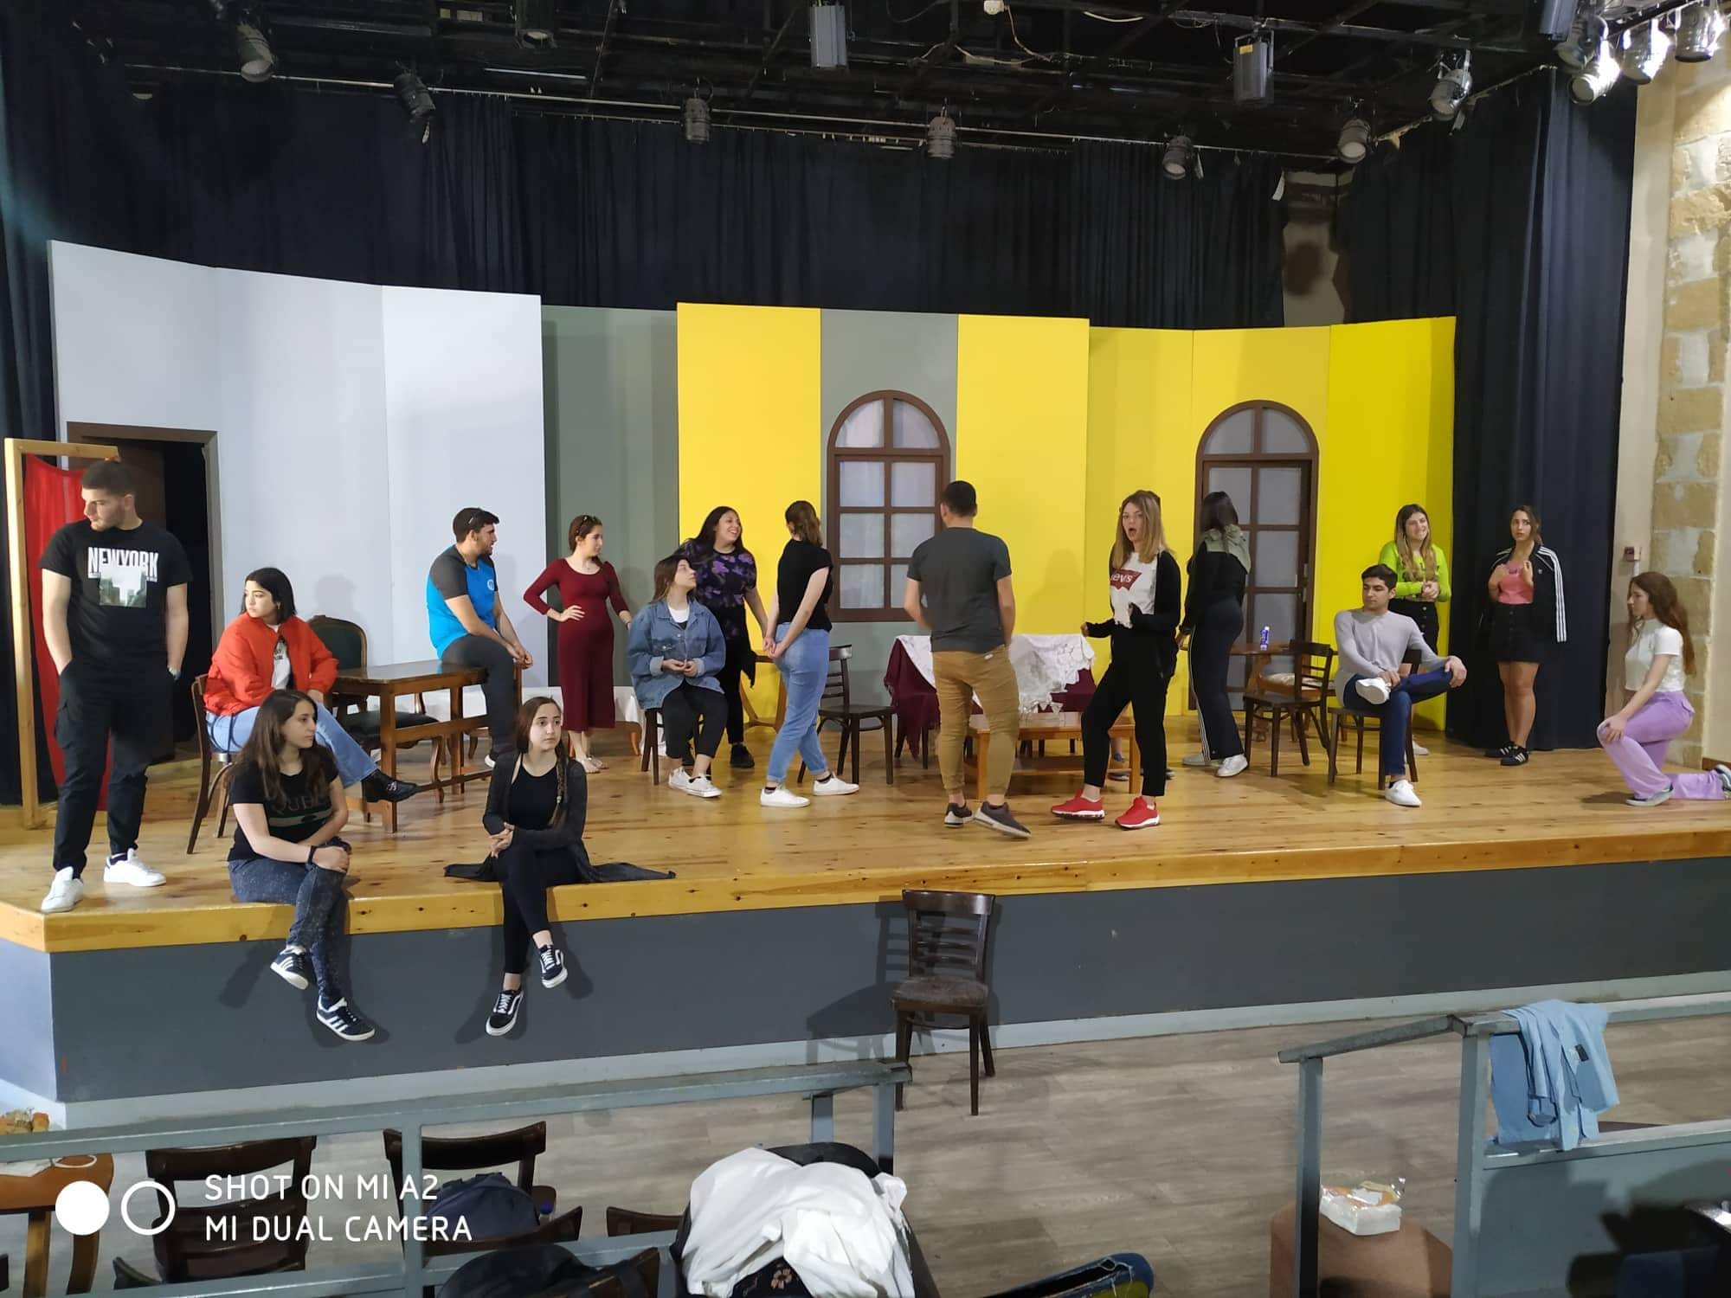
Μίλησε κανείς;

Slide 46
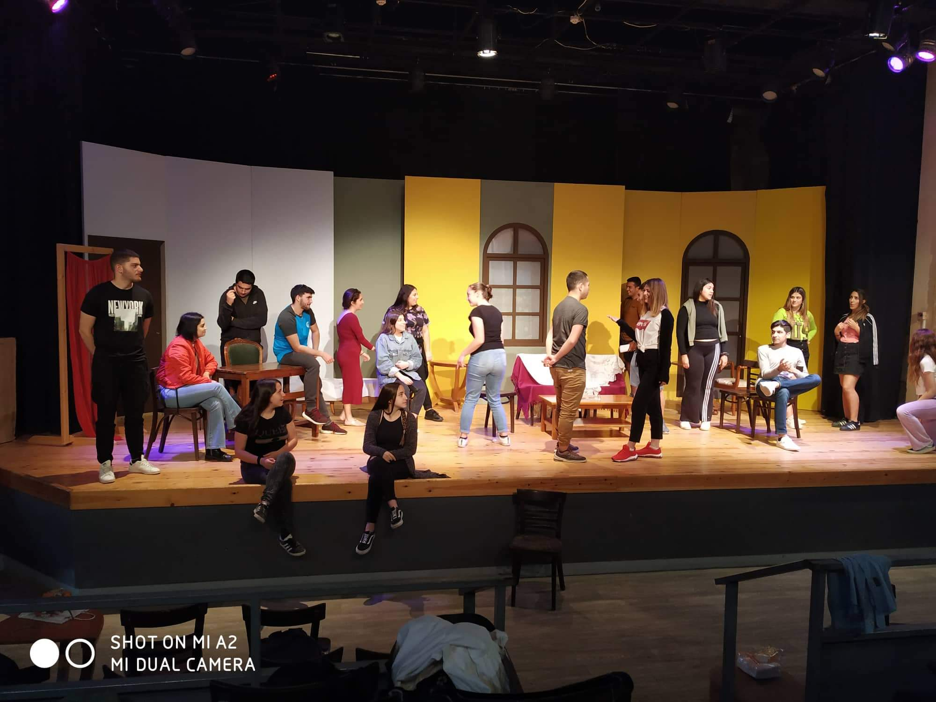
Υποκρινόμαστε...2018-19
Εντάξει όλα καλά τώρα

Slide 47
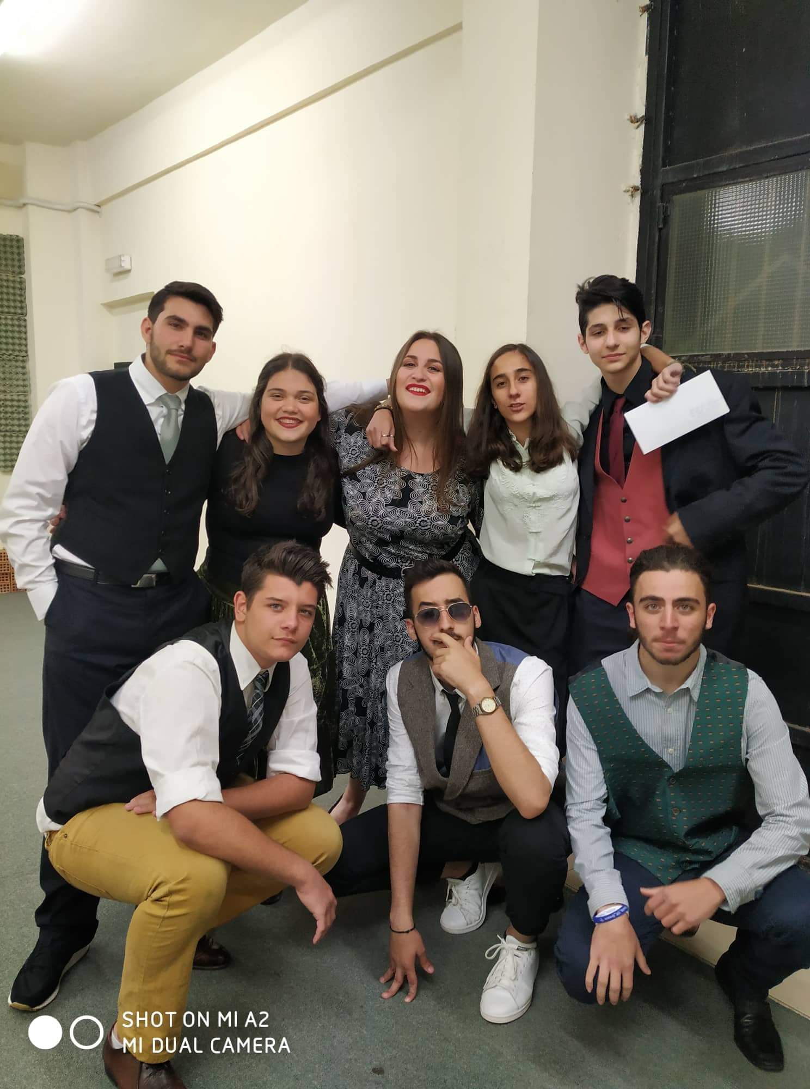
… Χμμμ που δε θα τα μαθαίναμε τα λόγια…

Slide 48
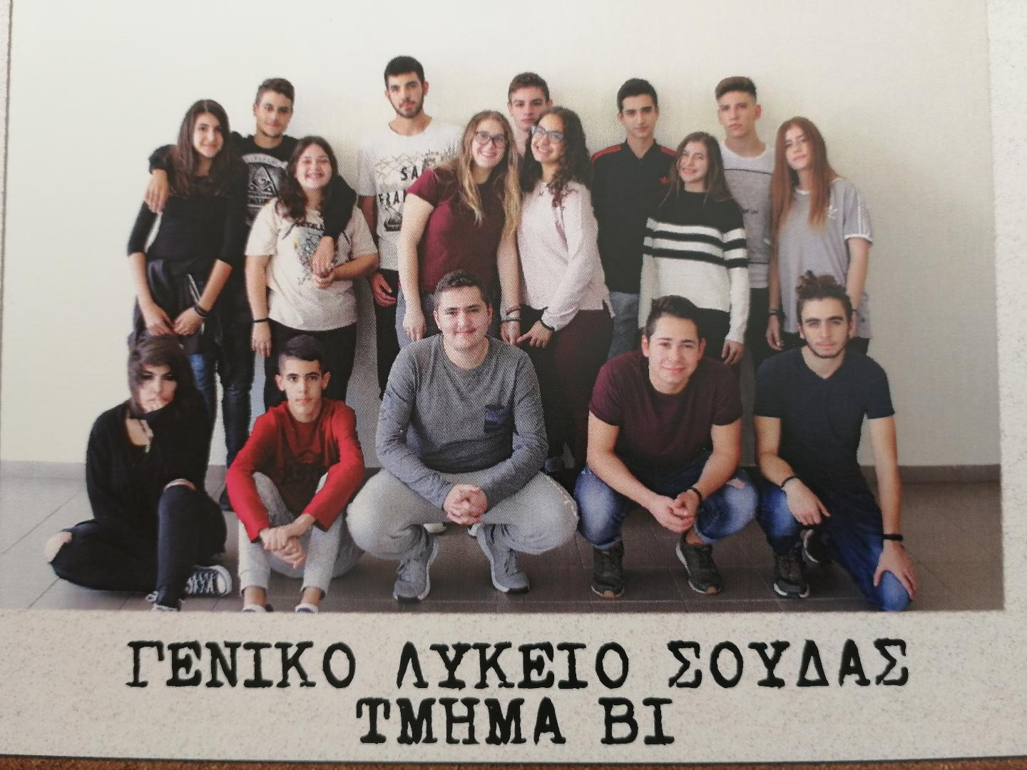
Και να μαστε ξανά στις τάξεις ήσυχοι ήσυχοι..

Slide 49

Εμείς ζωηροί …ζωηροί..
ΓΕΝΙΚΟ ΛΥΚΕΙΟ ΣΟΥΔΑΣ Β2.

Slide 50

Εμείς πάντα χαμογελαστοί…

Slide 51

Και εμείς πάντα πιο εναλλακτικοί…

Slide 52


Και μπήκαμε στην τάξη...χωρίς πολλή τάξη!!!!

Slide 53

Χμμμ

Slide 54


…και ένας φίλος από τα παλιά..

Slide 55

Και εκτός τάξης …χειραψίες με τον μέλλοντα πρόεδρο!

Slide 56


Τσα…

Slide 57

Ταξιδέψαμε και μέχρι την Αθήνα..

Slide 58


Στο Ευγενίδειο..

Slide 59



Slide 60


Και μετά τα πειράματα… διασκέδαση..
Μπράβο Αναστασία!!!

Slide 61

Και φτάσαμε στην παρέλαση της 28^{η} Οκτωβρίου 2019 αλλά …ποτέ σ΄ αυτήν της 25^{ης}!!!!

Slide 62

Δημήτρη, μην κοιμάσαι … μας βλέπουνε

Slide 64

Μην τρέχεις …

Slide 65


Και τη γιορτάσαμε και στο σχολείο…
Και τι λέμε τώρα;
Έλα μου ντε
Εμ …θεατρικό μου θέλατε!!!

Slide 66

..με απόλυτη σοβαρότητα

Slide 67


Και πολλή τέχνη…

Slide 68


Και κάπως έτσι φτάσαμε στην εκδρομή της τρίτης λυκείου

Slide 69



Slide 70


Slide 71


Οι τρεις σωματοφύλακες …που ήταν τέσσερις…

Slide 72

Στα Μετέωρα…

Slide 73


Slide 74

Στον λευκό τον Πύργο…

Slide 76

Συνεχίζοντας την ξενάγηση…

Slide 77

Μη γυρίσω….

Slide 78


Στη βραδινή μας διασκέδαση

Slide 79

Σώπα…
σώπα

Slide 80


Έξω και… μέσα

Slide 81

Στην επιστροφή … πιθανόν και στον πηγαιμό… και λίγο πριν τελειώσει το ταξίδι…

Slide 82

ΚΙ όταν γυρίσαμε στολίσαμε κι ένα δεντράκι…
Αντε και του χρόνου φοιτητές

Slide 83

Καλό καλοκαίρι παιδιά!!!
Καλή τύχη στην ενήλικη ζωή σας!!!

